Slide 1

Проектируемый национальный парк
«Нижегородское Заволжье»:
Килемарский и
Камско-Бакалдинский кластерные участки

Slide 2
1. Правовые основания
Национальный парк «Нижегородское Заволжье» планируется создать в Нижегородской области в 2022 г. в рамках федерального проекта «Сохранение биологического разнообразия и развитие экологического туризма» национального проекта «Экология», паспорт которого утвержден протоколом заседания проектного комитета по национальному проекту «Экология» от 25 апреля 2019 г. № 2 (п. 4 раздела 1) в подсистеме управления национальными проектами ГИИС «Электронный бюджет», во исполнение Указа Президента Российской Федерации от 7 мая 2018 г. № 204 «О национальных целях и стратегических задачах развития Российской Федерации на период до 2024 года» (в редакции указов Президента Российской Федерации от 19.07.2018 № 444, от 21.07.2020 № 474)

Slide 3
2. Правовые основания
Национальный парк включен в национальный проект «Экология» по ходатайству органов исполнительной власти Нижегородской области (письма в Минприроды России от 28.03.2017 №001-10683/13-12-1 и от 10.09.2018 №319-08-9044).
Научно-методическое сопровождение создания особо охраняемой природной территории (ООПТ) федерального значения – национального парка «Нижегородское Заволжье» в Нижегородской области согласно Государственному заданию осуществляет ФГБУ «ВНИИ Экология» Минприроды России. Распоряжением Правительства Нижегородской области от 18.12.2019 № 1349-р создана Межведомственная рабочая группа по созданию национального парка под председательством заместителя Губернатора Нижегородской области, в составе которой выделена подгруппа с участием представителей ФГБУ «ВНИИ Экология».
В соответствии с Государственным контрактом с ФГБУ «ВНИИ Экология», разработку материалов и документов, необходимых для создания национального парка, осуществляет «Экоцентр Дронт»

Slide 4
В Нижегородской области успешно работает государственный заповедник «Керженский» и до сих пор не создано ни одного национального парка
Заповедники и национальные парки могут иметь только федеральный уровень управления.
В заповедниках все виды природопользования запрещены.
В национальных парках разрешены:
традиционное природопользование для местных жителей
рекреационное использование
деятельность, связанная с восстановлением природных комплексов

Slide 5
Особенности деятельности национальных парков
В случаях, когда необходимо, наряду с природой, сохранить традиционную деятельность людей, национальный парк является оптимальной формой ООПТ.
Национальный парк позволяет наиболее полно учесть местные особенности территории и сохранить традиционное природопользование, объекты культурного наследия путем выделения зон с различным режимом природопользования.
Сохранение и восстановление природы при сохранении и поддержке традиционного природопользования, реализация потенциала рекреационных ресурсов, требует величайшей ответственности и очень квалифицированного управления территорией. Создание национального парка позволяет добиться этого, получая финансирование из федерального бюджета.

Slide 6
Особенности деятельности национальных парков
Неудобство от организации национальных парков в глобальном масштабе:
сокращается территория, пригодная для промышленного освоения, в первую очередь для добычи полезных ископаемых и строительства;
удорожаются разработка и реализация проектов развития промышленных предприятий, городских агломераций, энергетических линий и путей сообщения. Это связано с необходимостью не затрагивать, обходить особо охраняемые природные территории, а также с самой большой надежностью обеспечивать предотвращение экологических рисков.

Slide 7
Особенности деятельности национальных парков
Польза для местных жителей:
Наличие национального парка является гарантом для развития туристско-рекреационного потенциала на территории.
Создание национального парка станет новой точкой роста экономики районов, позволит развивать народные промыслы, создать новые направления деятельности и для жителей окрестных селений, обеспечит дополнительные возможности для трудоустройства молодежи, уменьшит отток людей в город.
В штате национального парка появятся новые рабочие места. Поскольку лучше местных жителей никто не знает своих угодий, штат инспекторов для охраны территории, как правило, формируется из жителей близлежащих сел. Кроме того, требуются сотрудники в отдел экологического просвещения, научный отдел. Молодежь может планировать свое обучение с учетом возможности работы в родном селе на территории национального парка.

Slide 8
Особенности деятельности национальных парков
Польза для местных жителей:
Национальный парк создает условия для развития малого бизнеса, связанного с обслуживанием посетителей парка. Это в первую очередь, местные транспортные перевозки людей и товаров. Приток туристов потребует увеличения мест размещения и питания. Создание и развитие гостевых домов, кафе, торговых точек для продажи производимой жителями продукции.
Получать разрешение на посещение национального парка надо будет получать только приезжим посетителям. Местным жителям и их родственникам никто не может запретить находиться на территории национального парка и осуществлять законную деятельность на своей земле.

Slide 9
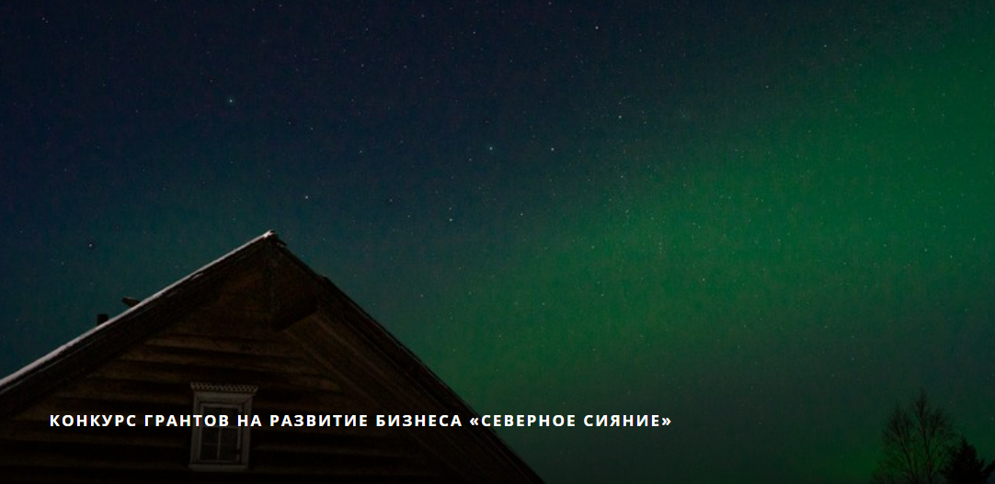
Лучший опыт Кенозерского национального парка по взаимодействию с населением:

Slide 10
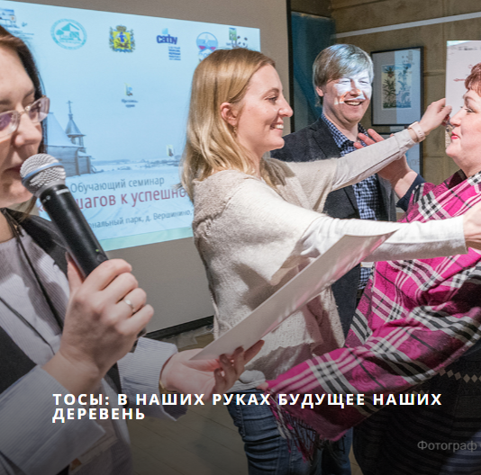
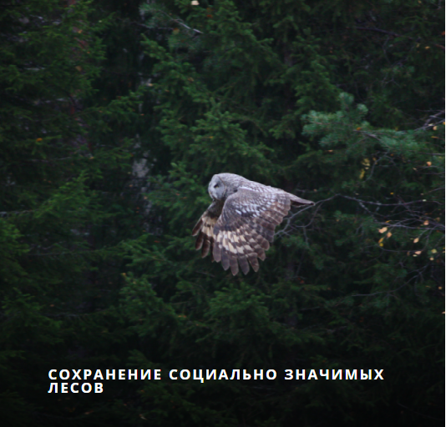
Лучший опыт Кенозерского национального парка по взаимодействию с населением:

Slide 11
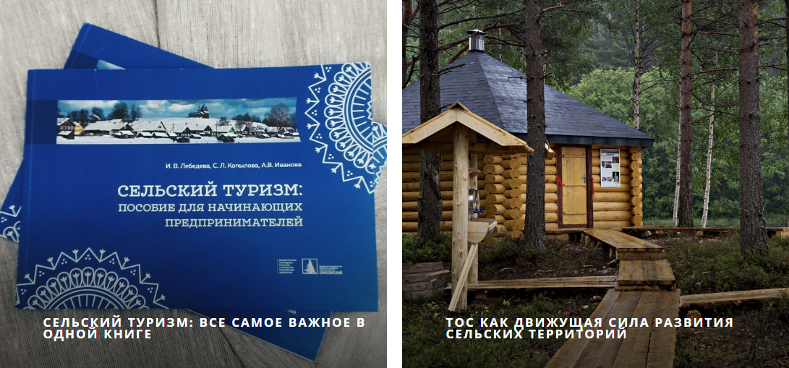
Лучший опыт Кенозерского национального парка по взаимодействию с населением:

Slide 12

Лучший опыт Кенозерского национального парка по взаимодействию с населением:

Slide 13
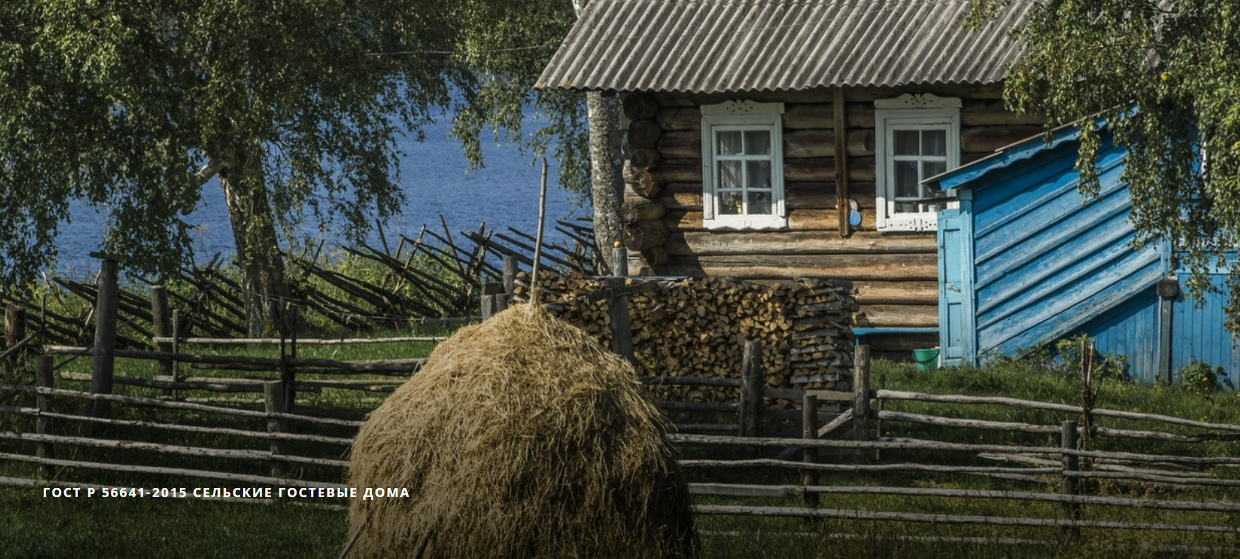
Лучший опыт Кенозерского национального парка по взаимодействию с населением:

Slide 14
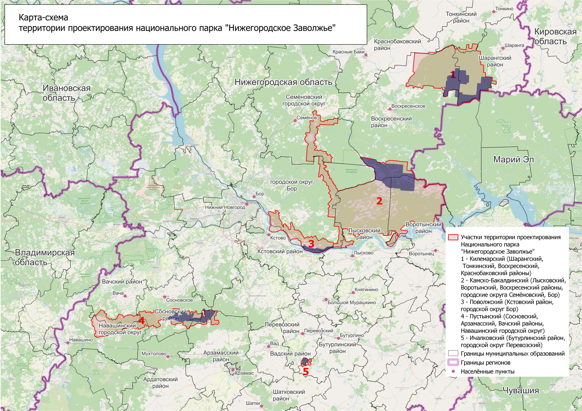
При проектировании национального парка
«Нижегородское Заволжье» использован кластерный подход: планируется включение в территорию парка пяти изолированных участков, включающих ценные природные комплексы с высоким биоразнообразием.
Согласованные территории (синий цвет) значительно сокращены относительно первоначального проекта (до 20%).
Расположение проектируемых кластеров национального парка
«Нижегородское Заволжье»

Slide 15
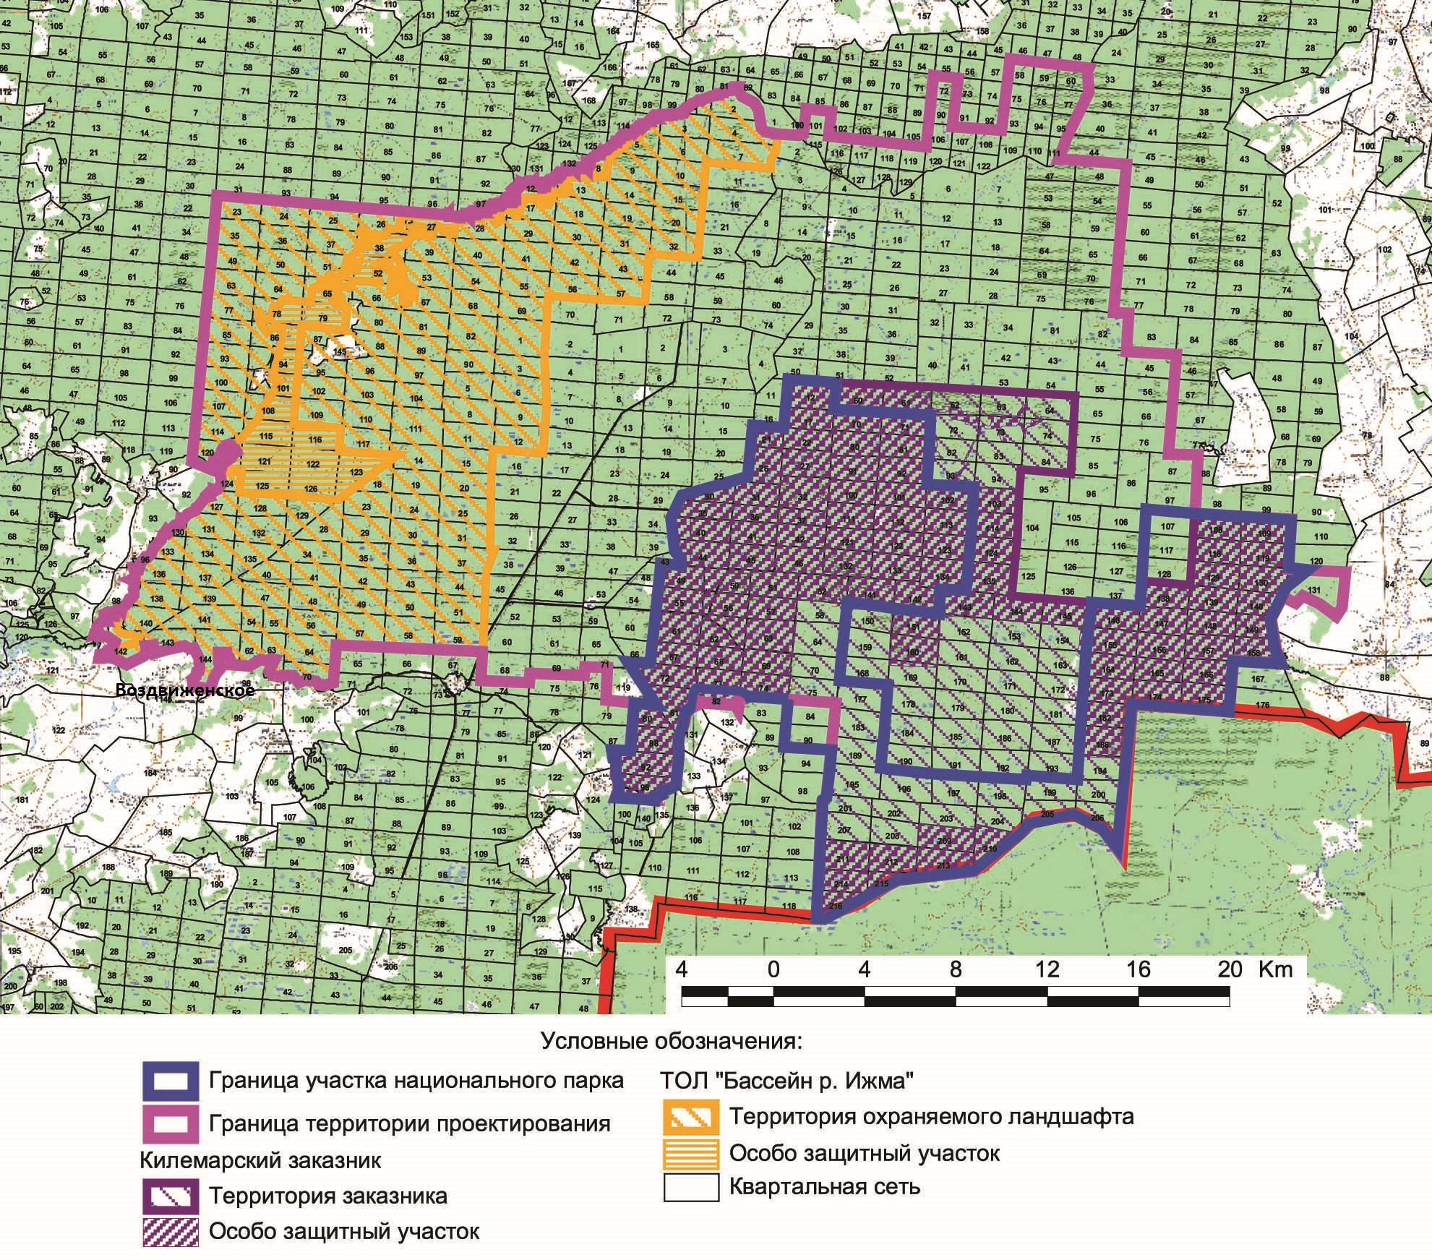
Килемарский участок
Территория проектирования
Килемарского участка имела площадь 113 000 га.
В результате изучения существующей системы природопользования и землепользования территория проектирования участка национального парка была сокращена до 26 801 га в границах Килемарского заказника.

Slide 16
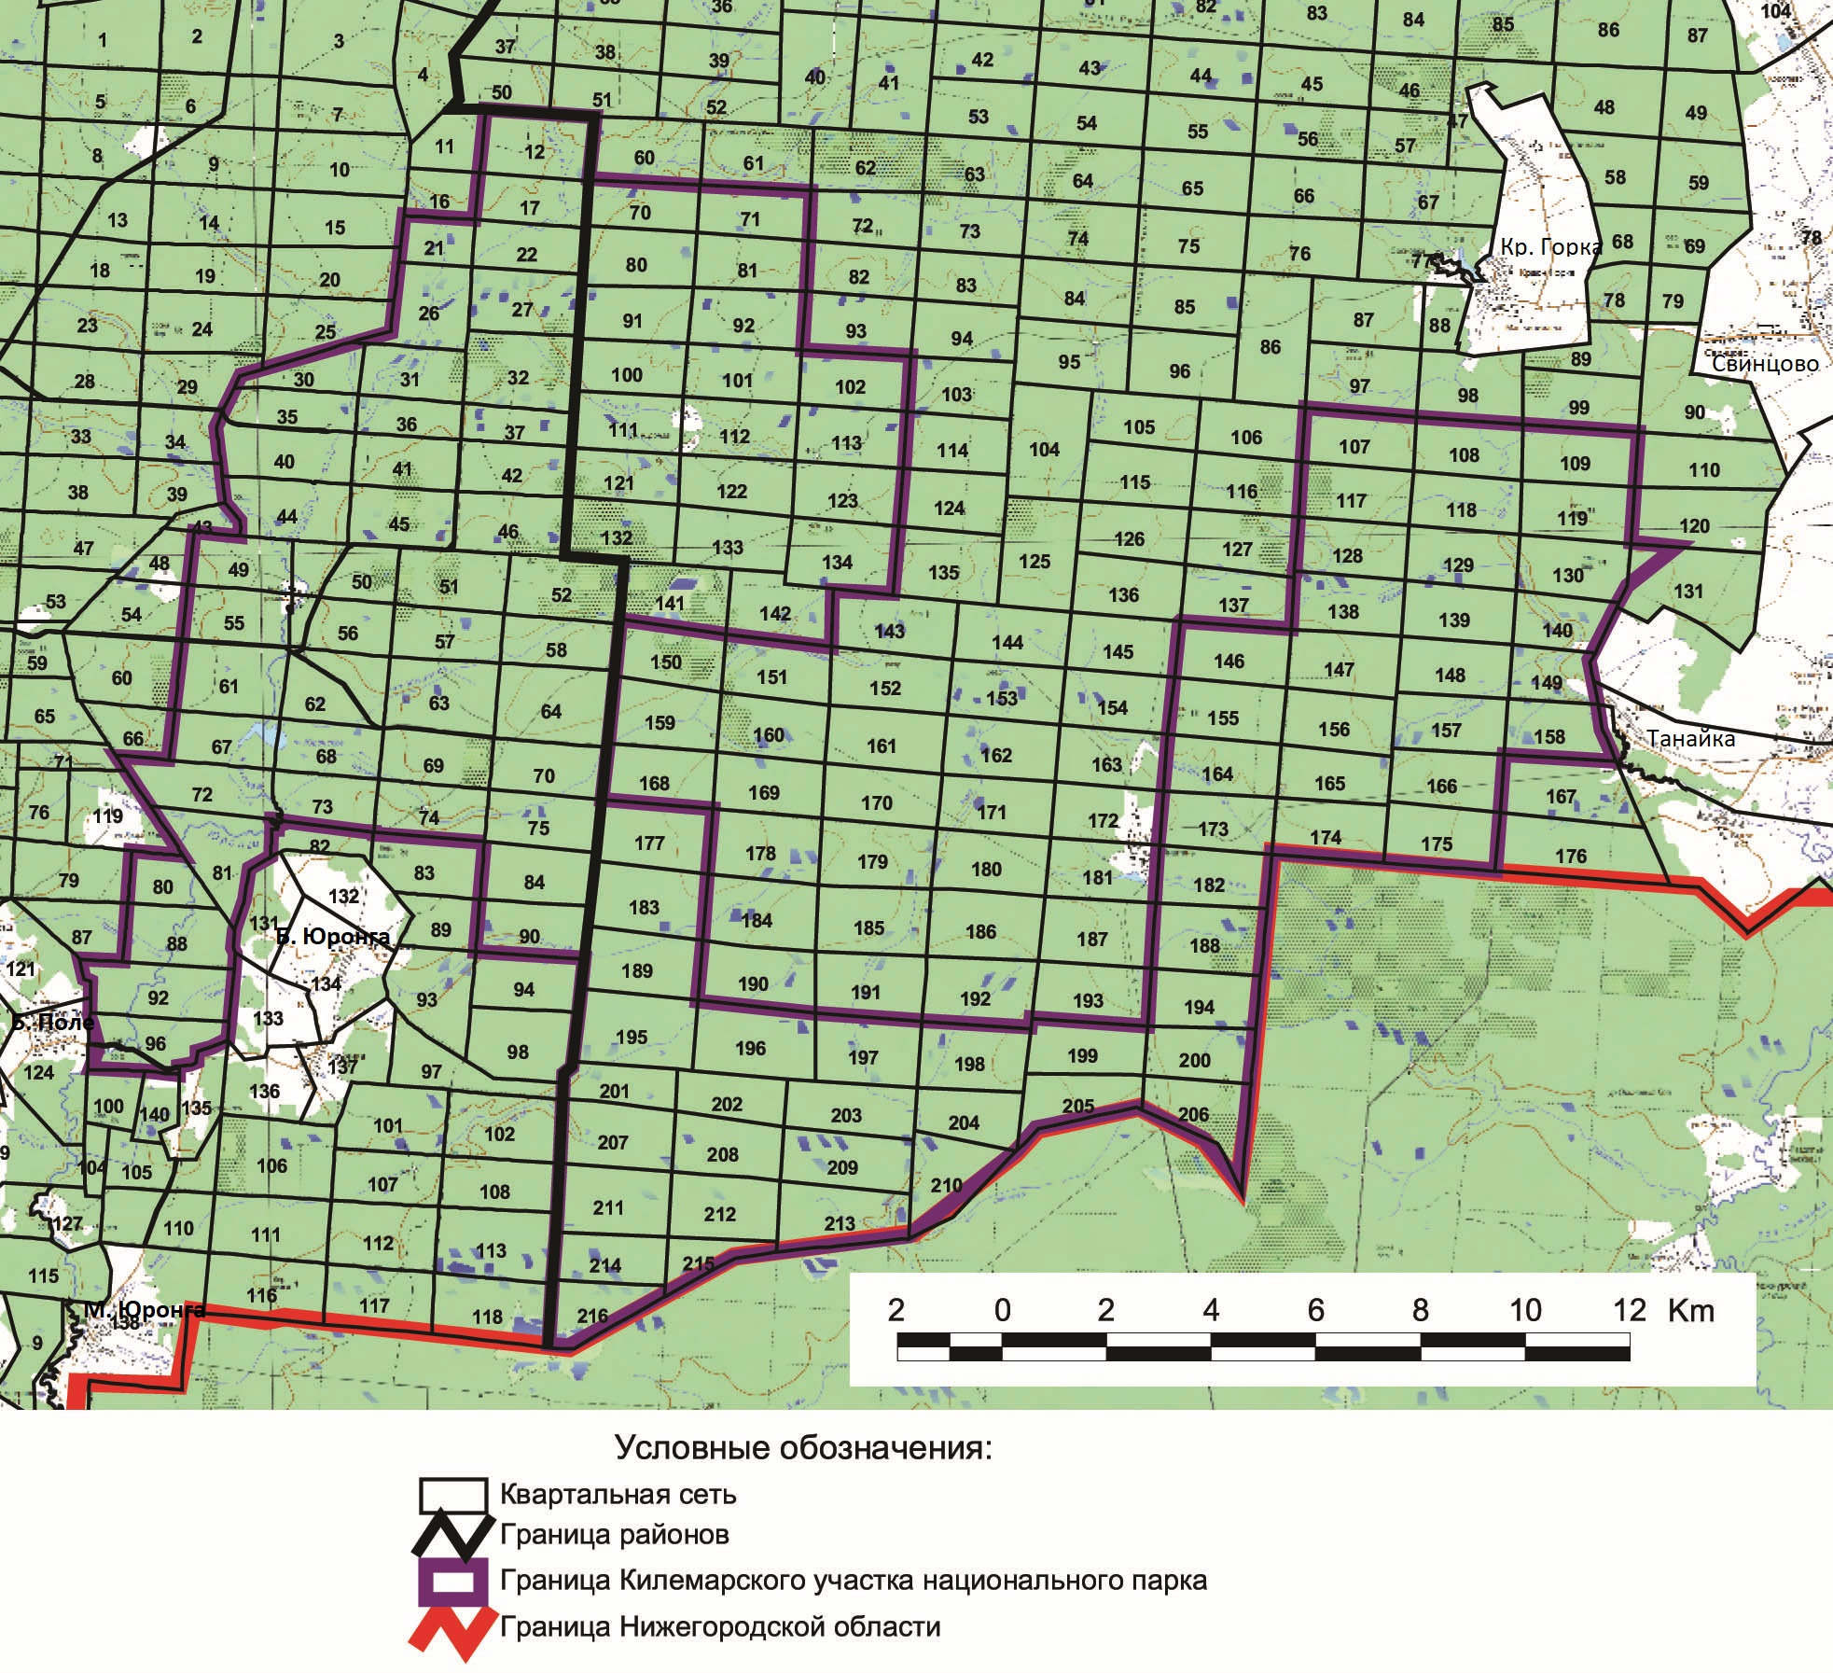
Килемарский участок
проектируемого национального
парка «Нижегородское Заволжье»
имеет площадь 26801 га.
Он находится на территории двух муниципальных образований Нижегородской области:
на северо-востоке
Воскресенского и юго-западе
Шарангского районов.
Площадь участка в Воскресенском
районе – 9943 га,
в Шарангском районе – 16858 га.

Slide 17
В состав территории Килемарского участка национального парка входят только земли государственного лесного фонда; здесь отсутствуют земельные участки, относящиеся к землям сельских поселений, земельные участки, оформленные в частную собственность.
В положении о национальном парке для жителей населенных пунктов, находящихся возле границ национального парка, будет предусмотрена возможность свободного посещения территории Килемарского участка (рекреационной и особо охраняемой зон).

Slide 18
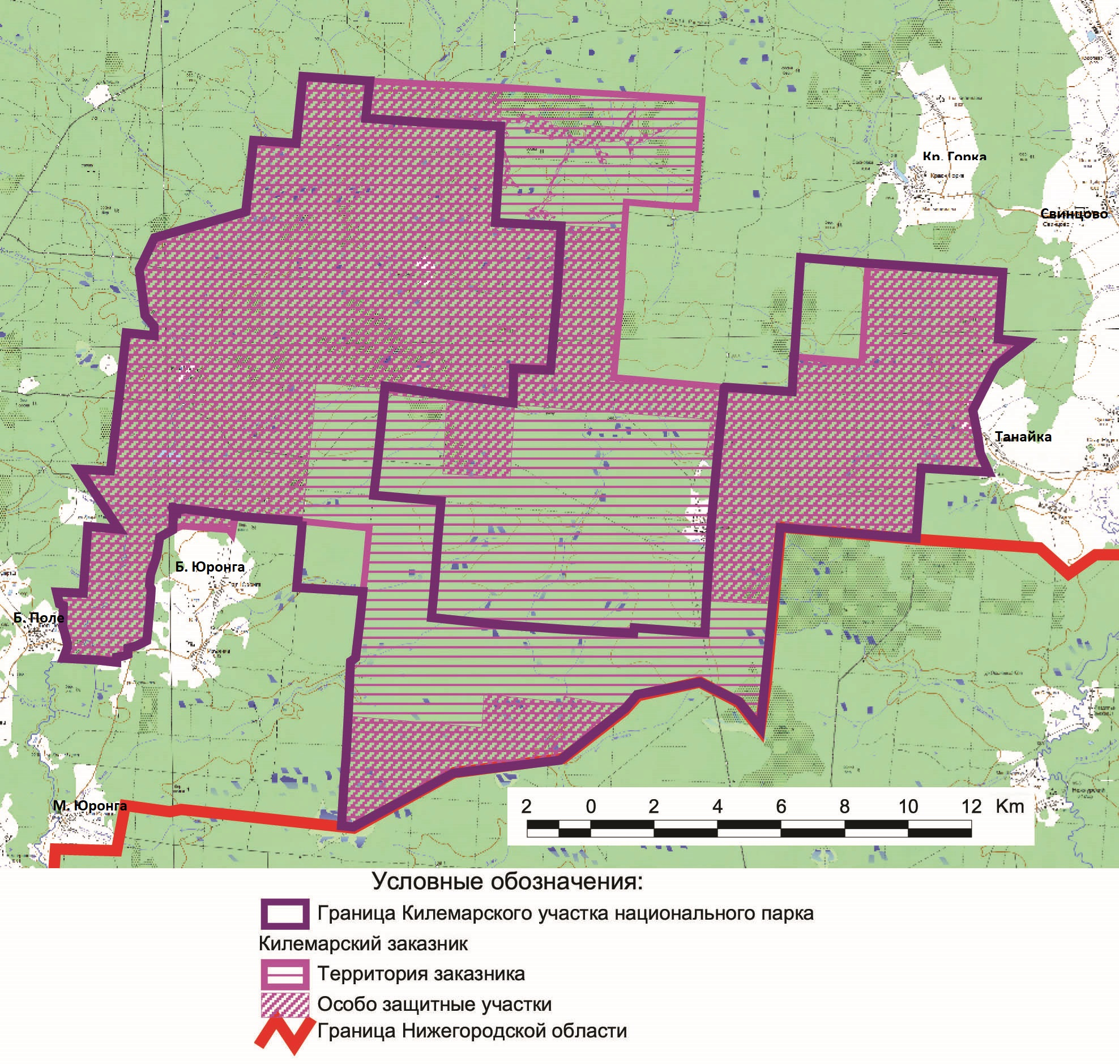
Участок национального парка предлагается организовать на базе Килемарского государственного природного комплексного заказника областного значения.
Вопрос о целесообразности создания здесь особо охраняемой территории федерального значения неоднократно поднимался нижегородскими учеными начиная с 1986 г.

Slide 19
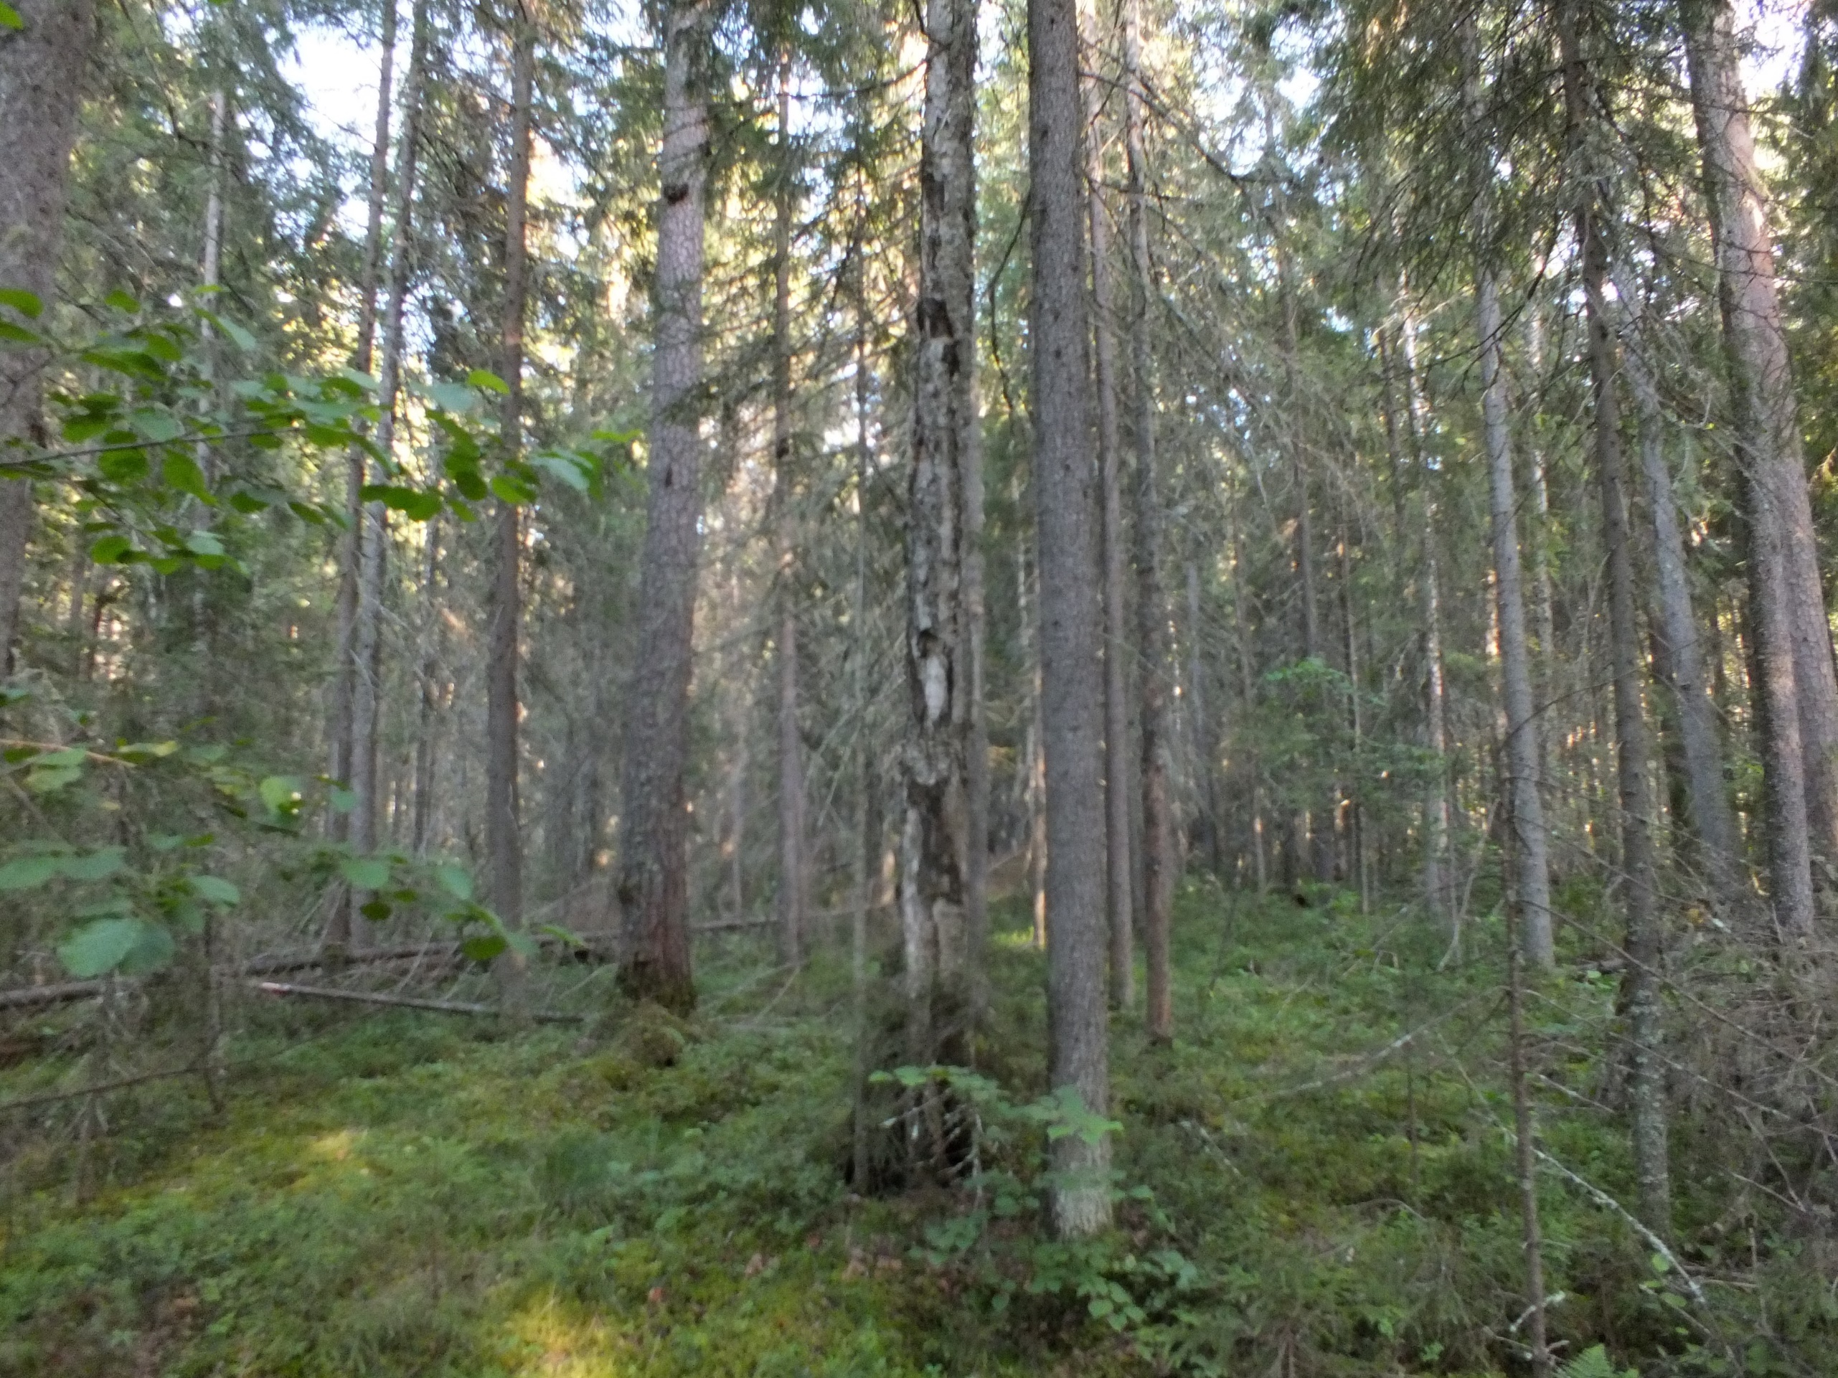
Ценность и уникальность Килемарского участка
Среди остро нуждающихся в охране экосистем региона – высоковозрастные южнотаежные темнохвойные леса. Их сохранность в Нижегородской области составляет 2% от площади былого распространения. На данном участке сохранилась система наиболее крупных в Нижегородской области фрагментов малонарушенных южнотаежных лесов с дубравными элементами – широкотравных раменей.

Slide 20
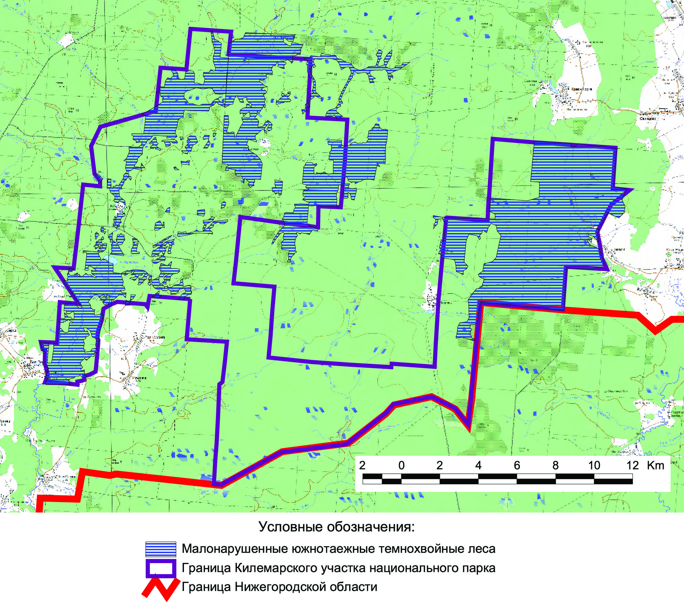
Ценность и уникальность Килемарского участка
Данный массив малонарушенных лесных экосистем – один из крупнейших в южнотаежной полосе в Европе. Килемарский участок – единственное место в южнотаежной полосе Камско-Печерско-Западноуральской растительной подпровинции на Русской равнине, где возможно сохранение и восстановление эталонного массива коренных экосистем, необходимого для поддержания экологического равновесия. Данная ООПТ – одно из ядер экологического каркаса Европы, а также ключевая орнитологическая территория международного (европейского) значения.

Slide 21
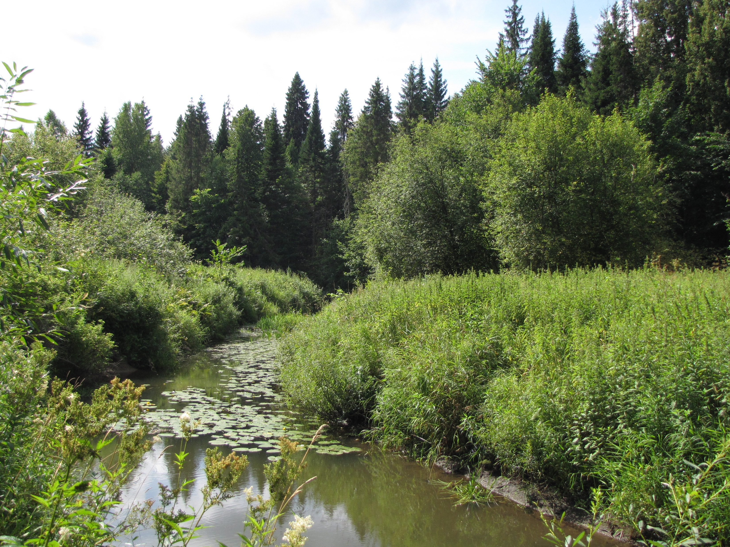
Река Шклея,
Шарангский район

Slide 22
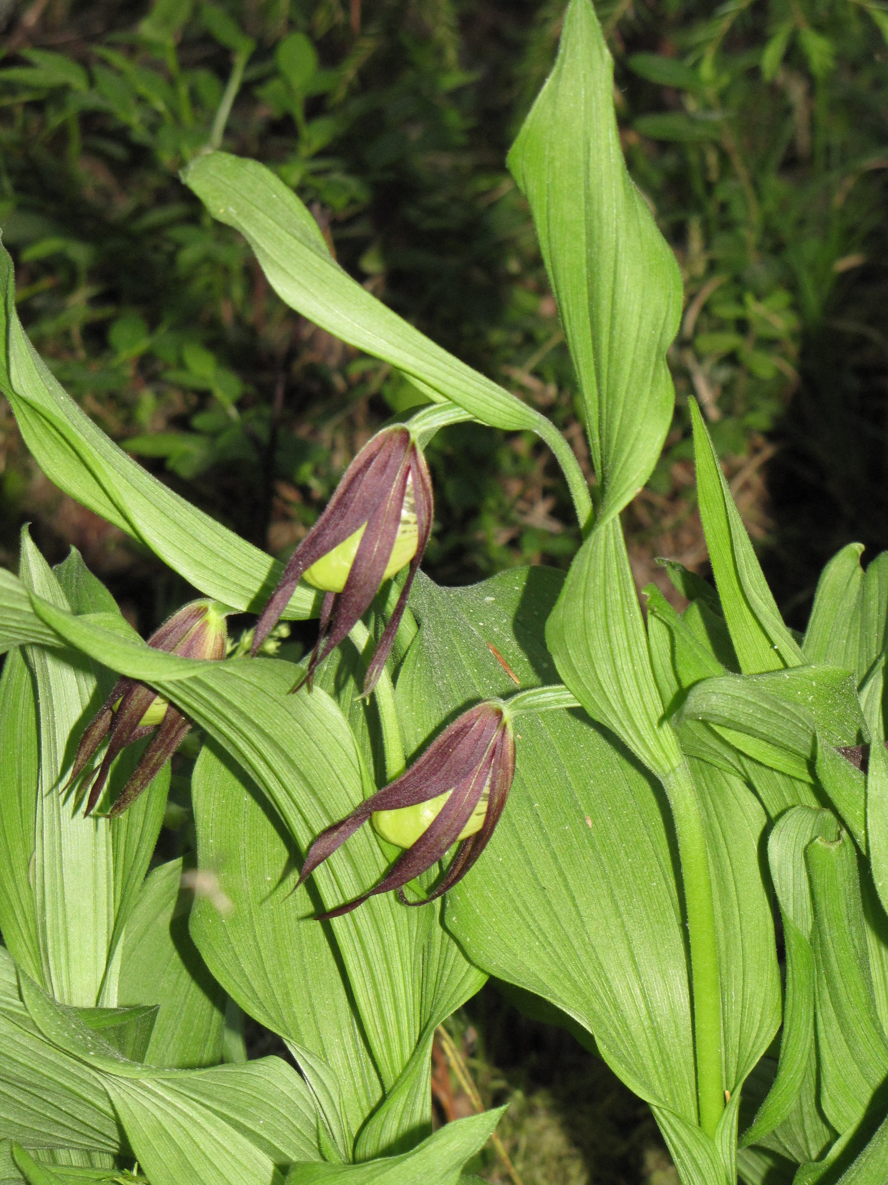
Ценность и уникальность
Килемарского участка
Проектируемый участок парка - место обитания многих редких видов живых организмов, занесенных в Красные книги России и Нижегородской области. Здесь выявлено 82 вида, занесенных в Красную книгу Нижегородской области.
Среди этих живых организмов 6 видов занесены в Красную книгу России (черный аист, скопа, сапсан, филин, башмачок настоящий, лобария легочная).
Орхидея Башмачок настоящий

Slide 23
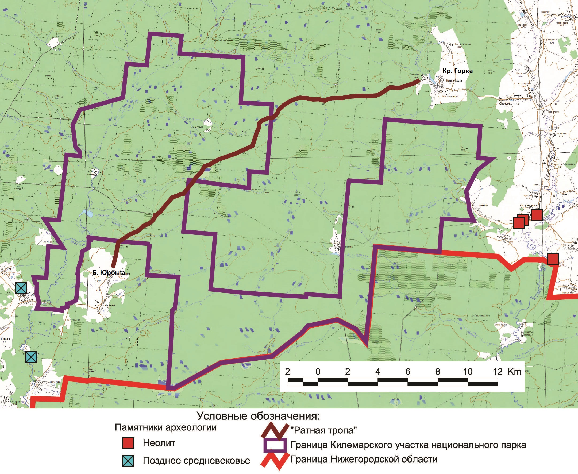
Рекреационный потенциал Килемарского участка:
Килемарский участок имеет историко-культурное значение, связанное с прохождением через него «ратной тропы», проложенной в XVI в. войском Ивана Грозного во время похода на Казань. По этой ратной тропе шла армия на соединение с войском марийского князя Акпарса, от позиции которого во многом зависел исход предстоящей битвы. Наличие данного объекта и выделение вокруг него рекреационной зоны создает предпосылки для успешного развития туризма.

Slide 24
Принимая во внимание ценность и уникальность природных комплексов Килемарского участка и его рекреационный потенциал, необходимо разработать функциональное зонирование национального парка. Согласно Федеральному закону «Об особо охраняемых природных территориях» от 14.03.1995 №33-ФЗ, в национальном парке могут быть выделены следующие зоны:
Заповедная зона - запрещается осуществление любой экономической деятельности;
Особо охраняемая зона – допускается посещение в целях познавательного туризма;
Рекреационная зона - предназначена для обеспечения и осуществления рекреационной деятельности (отдыха населения)
Зона охраны объектов культурного наследия (памятников истории и культуры)
Зоны хозяйственного назначения – обеспечение жизнедеятельности граждан, проживающих на территории национального парка.

Slide 25
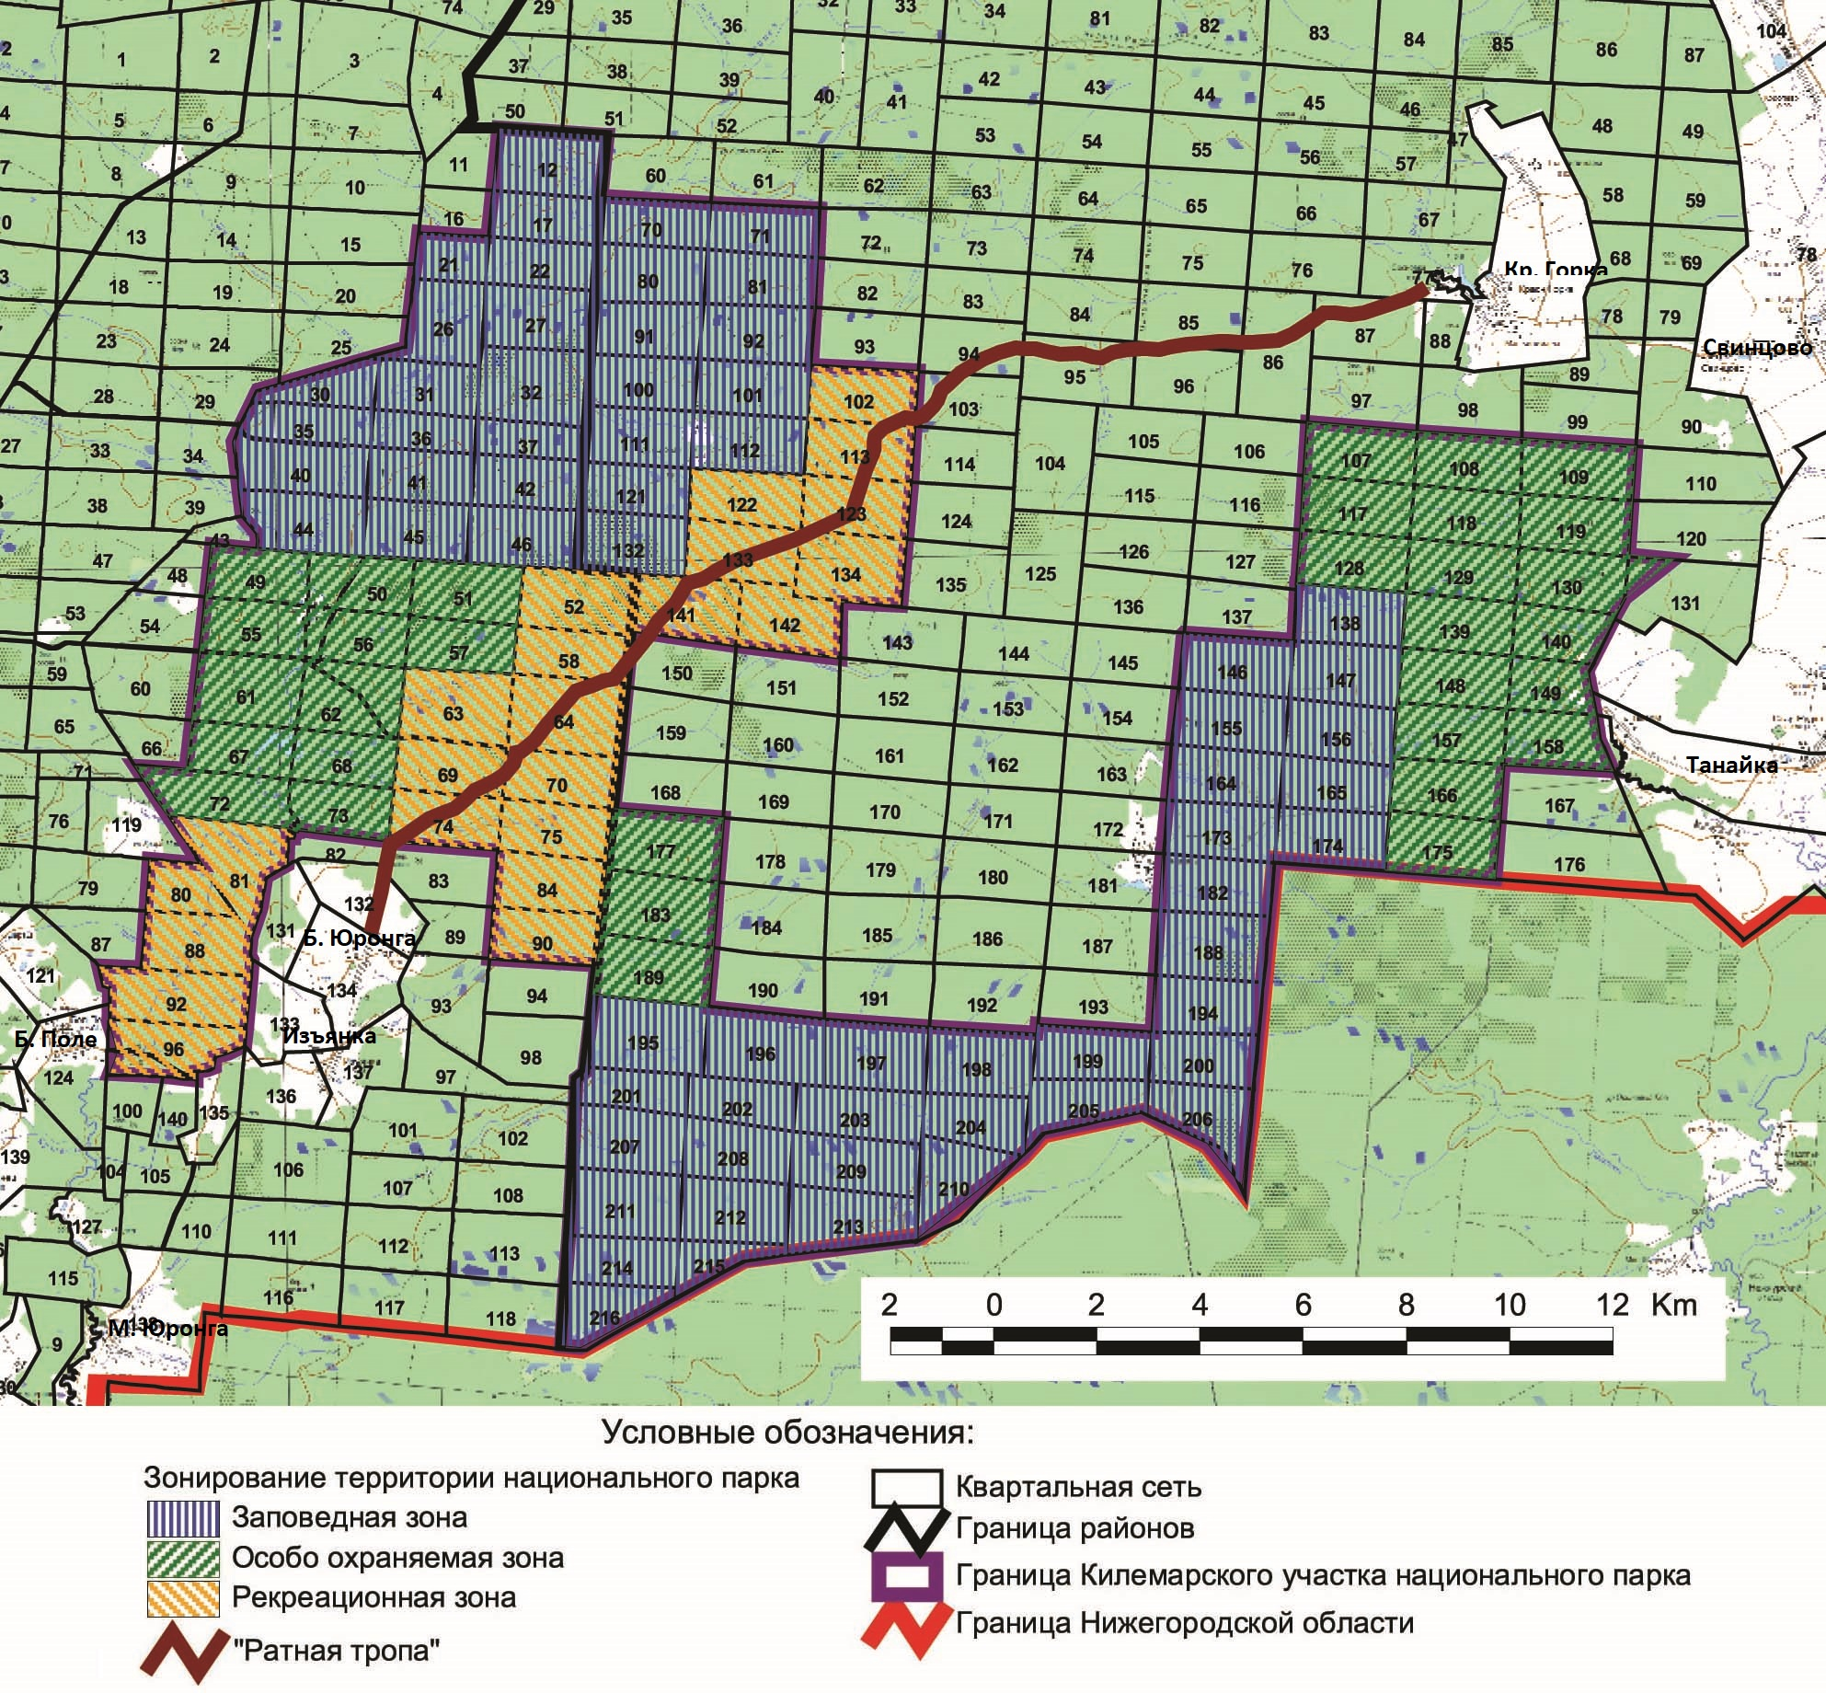
Предварительный план функционального зонирования Килемарского участка
(для обсуждения)

Slide 26
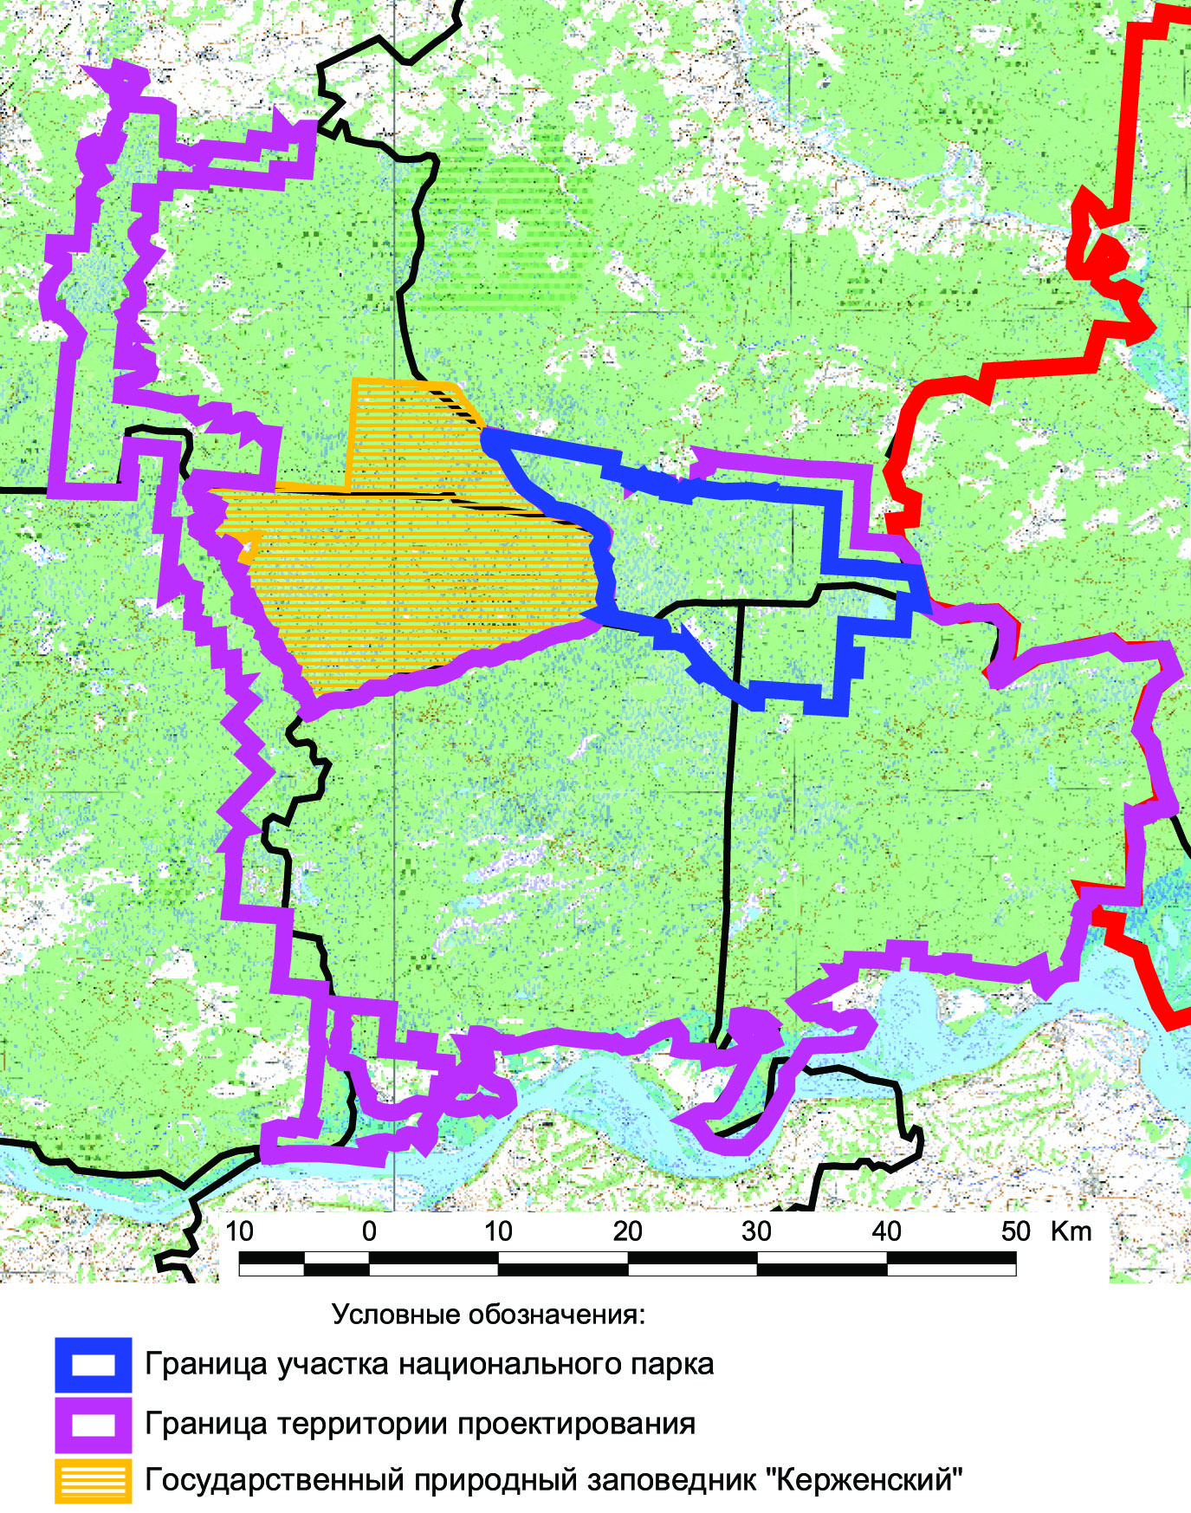
Камско-Бакалдинский участок
Территория проектирования
Камско-Бакалдинского участка имела площадь 260 000 га.
В результате изучения существующей системы природопользования и землепользования территория проектирования участка национального парка была сокращена до 30 918 га, включая территории существующий и проектируемых памятников природы.

Slide 27
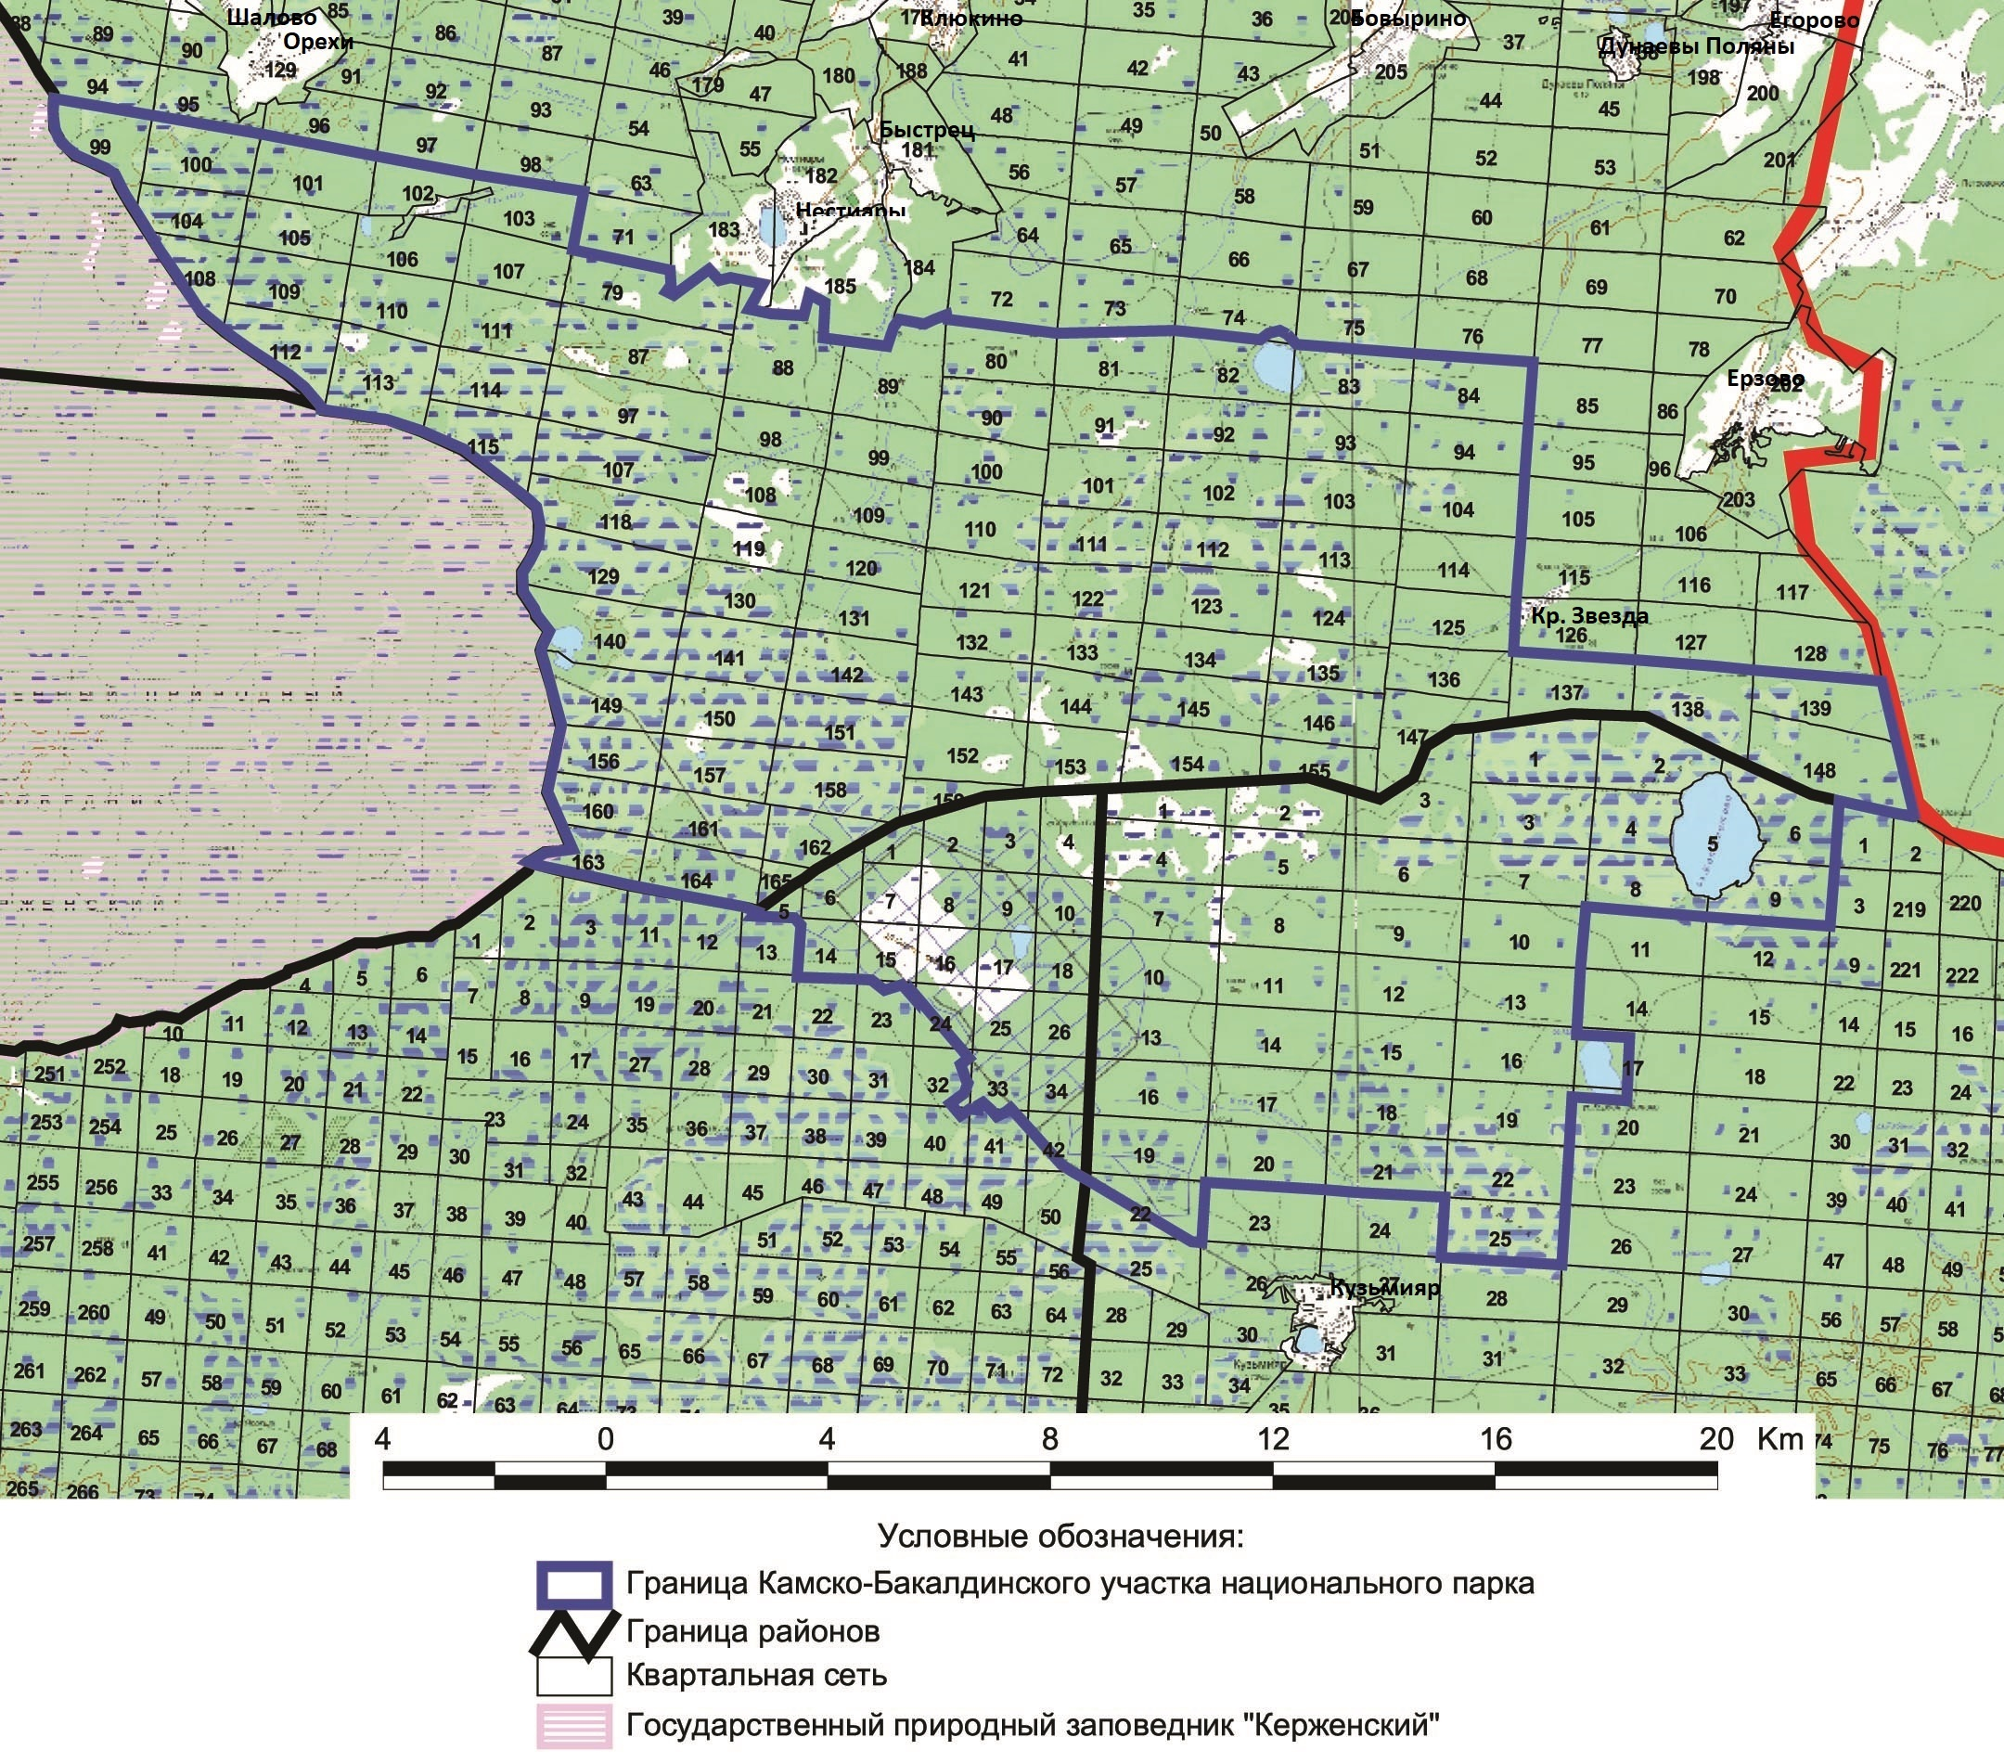
Камско-Бакалдинский участок
проектируемого национального
парка «Нижегородское Заволжье»
имеет площадь 30 918 га.
Он находится на территории трёх муниципальных образований Нижегородской области: :
на юге Воскресенского (20108 га),
на северо-востоке Лысковского (2323 га) и северо-западе Воротынского (8494 га) районов.

Slide 28
В состав территории Камско-Бакалдинского участка национального парка входят только земли государственного лесного фонда; здесь отсутствуют земельные участки, относящиеся к землям сельских поселений, земельные участки, оформленные в частную собственность.
В положении о национальном парке для жителей населенных пунктов, находящихся возле границ национального парка, будет предусмотрена возможность свободного посещения территории Камско-Бакалдинского участка (рекреационной и особо охраняемой зон).

Slide 29
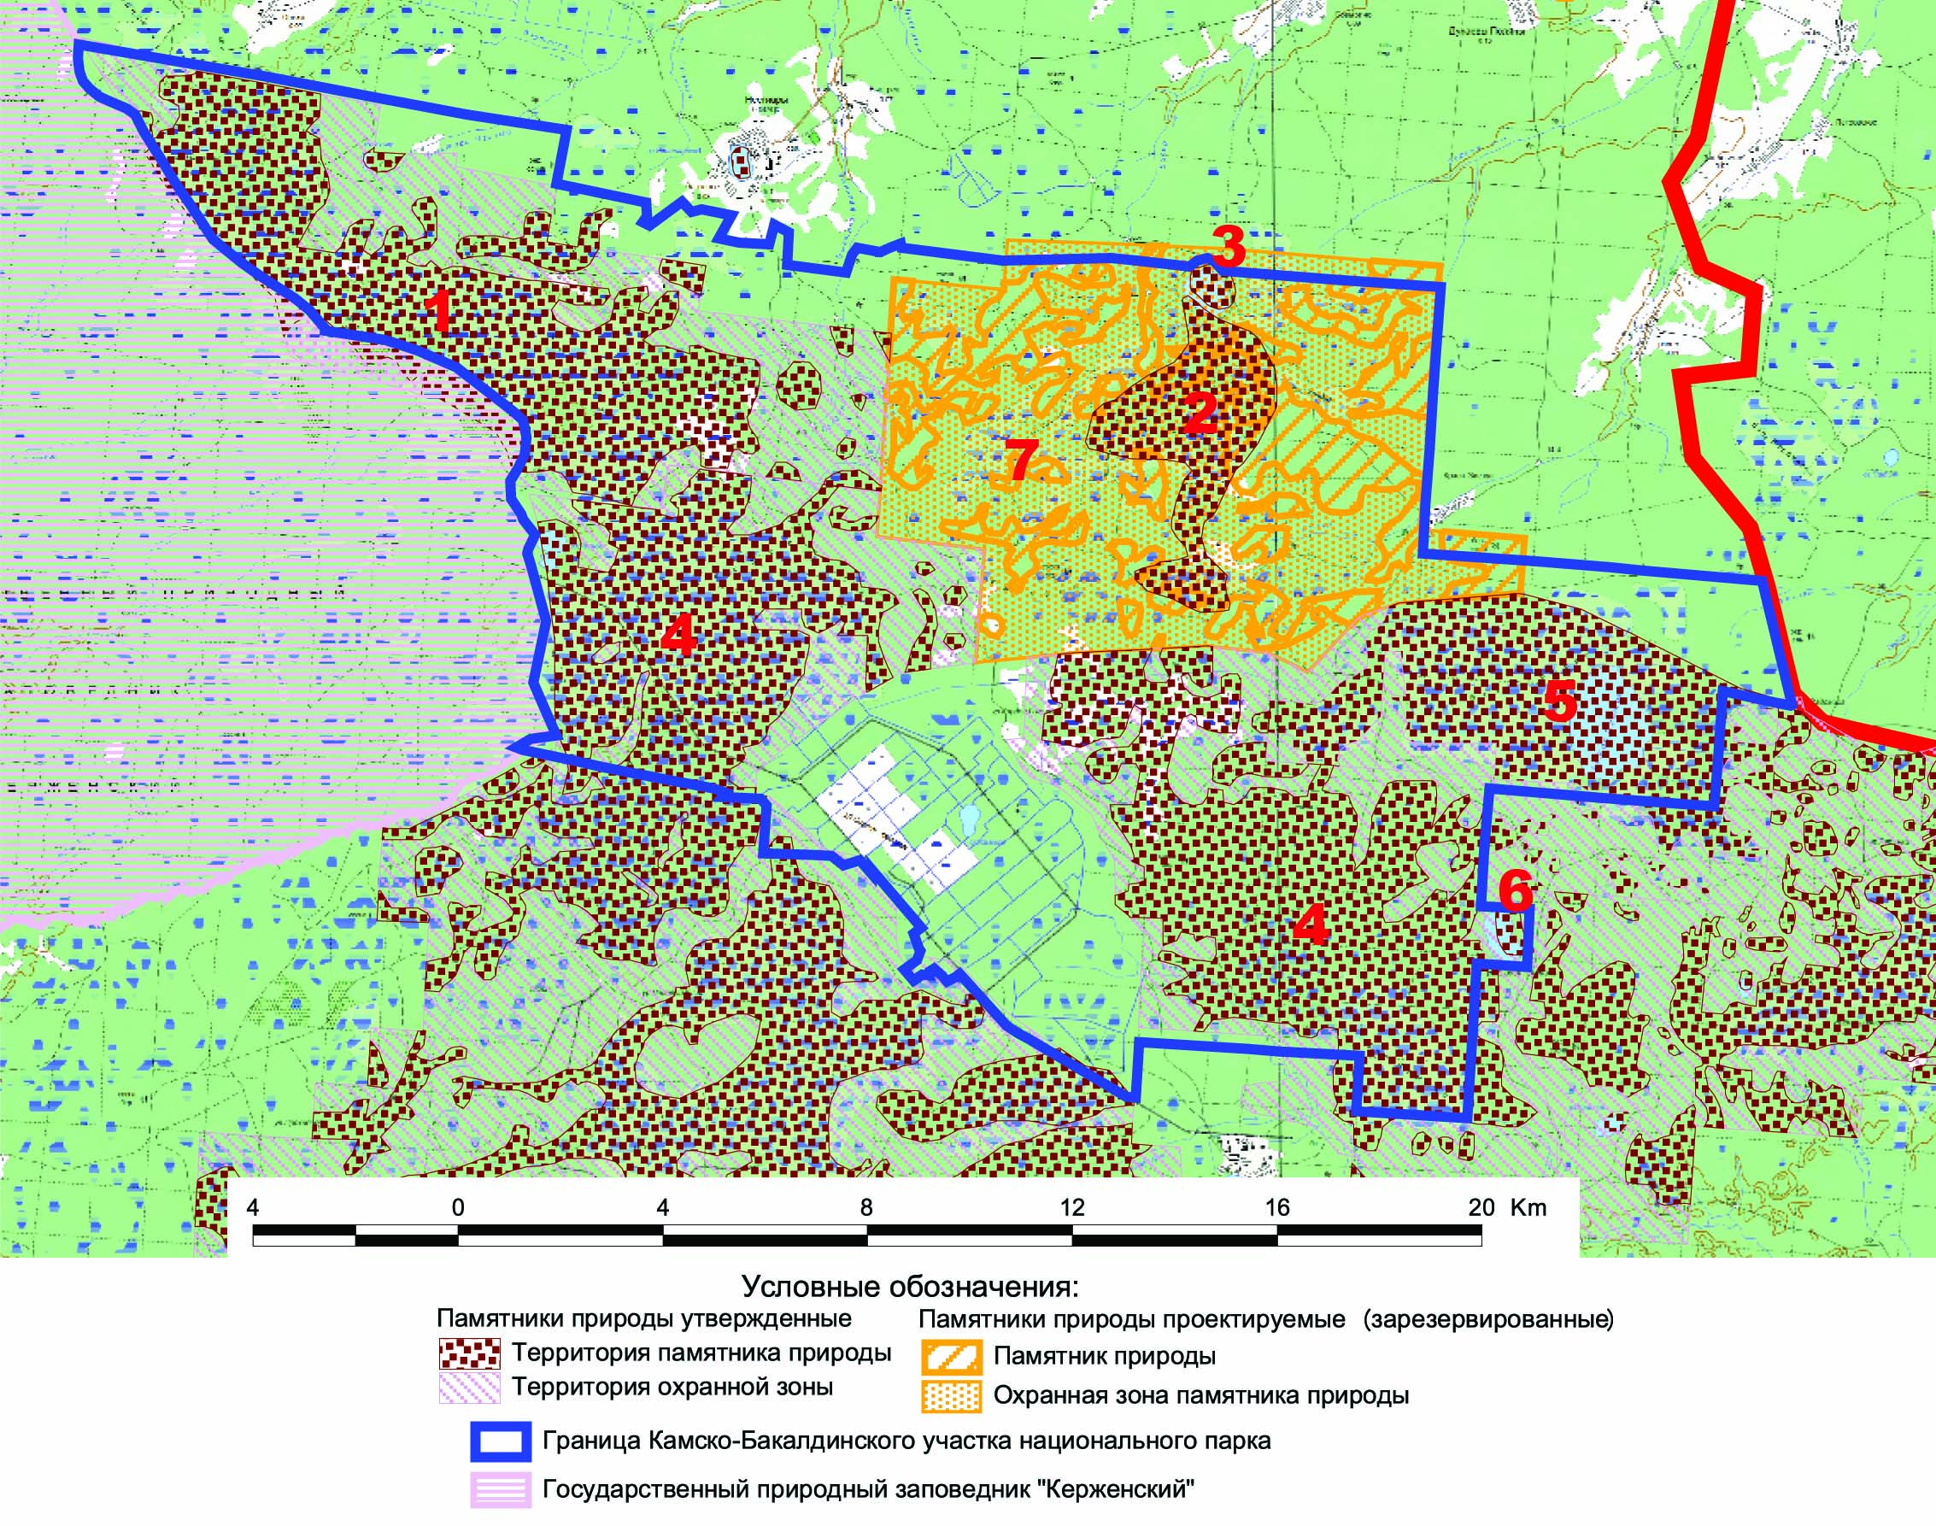
Участок национального парка предлагается организовать на базе шести утвержденных и одного проектируемого памятников природы.
Вопрос о целесообразности создания здесь особо охраняемой территории федерального значения неоднократно поднимался нижегородскими учеными начиная с начала 1990-х годов.

Slide 30
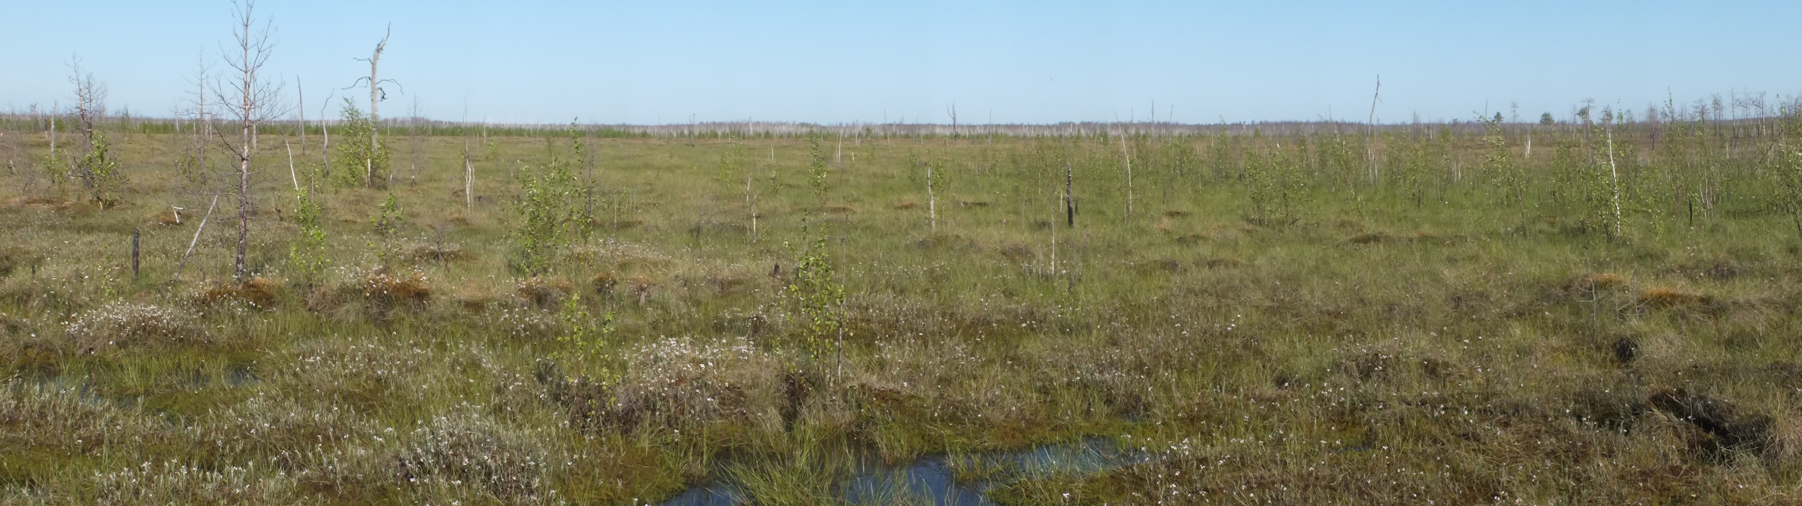
Ценность и уникальность Камско-Бакалдинского участка
Болото Камское – Осиновые Котлы
Камско-Бакалдинский участок проектируемого национального парка является частью рамсарского (имеющего международное значение) водно-болотного угодья «Камско-Бакалдинская группа болот».
Камско-Бакалдинские болота являются эталонным и уникальным, сохранившемся в естественном состоянии водно-болотным угодьем Европейской России.

Slide 31
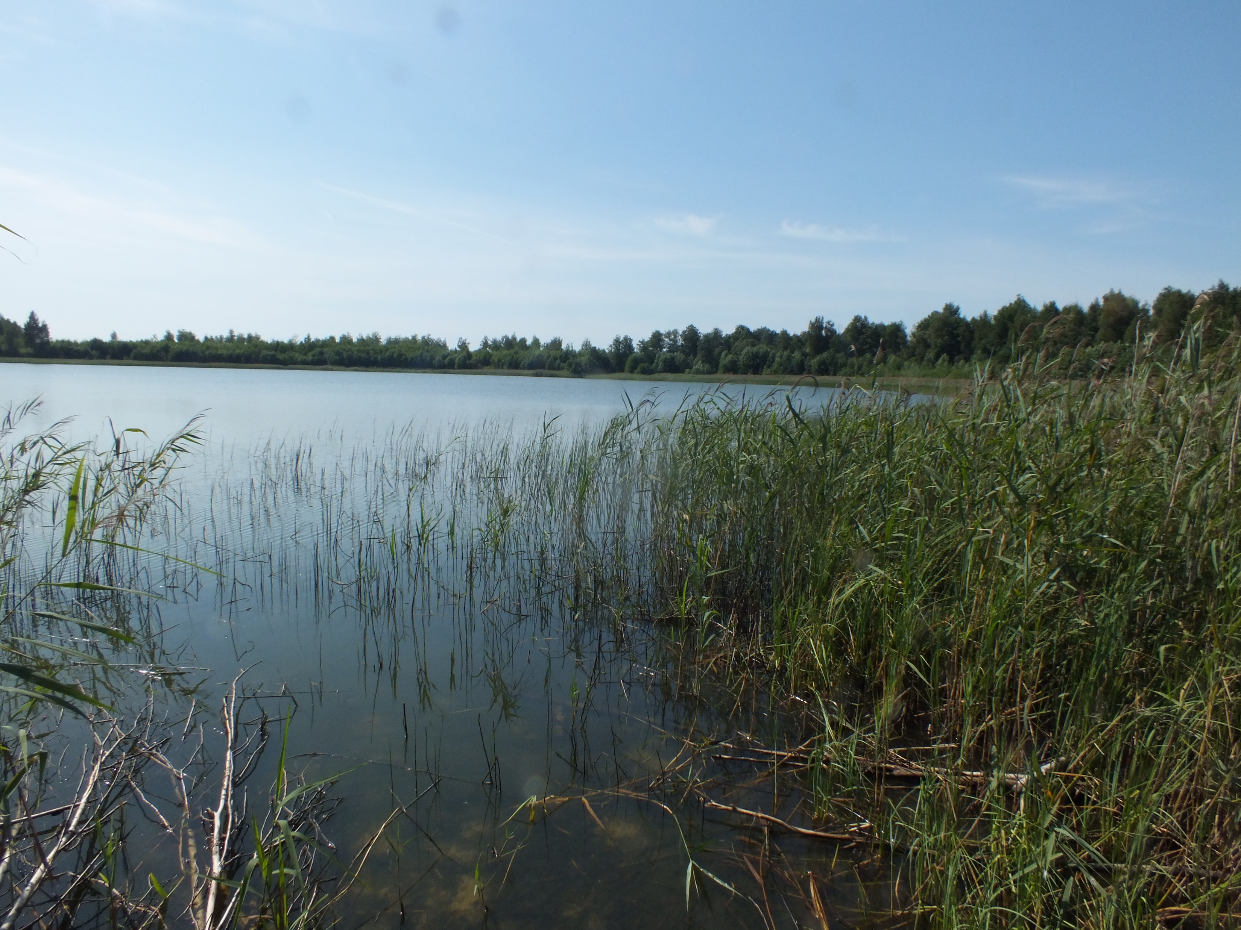
Озеро Камское

Slide 32
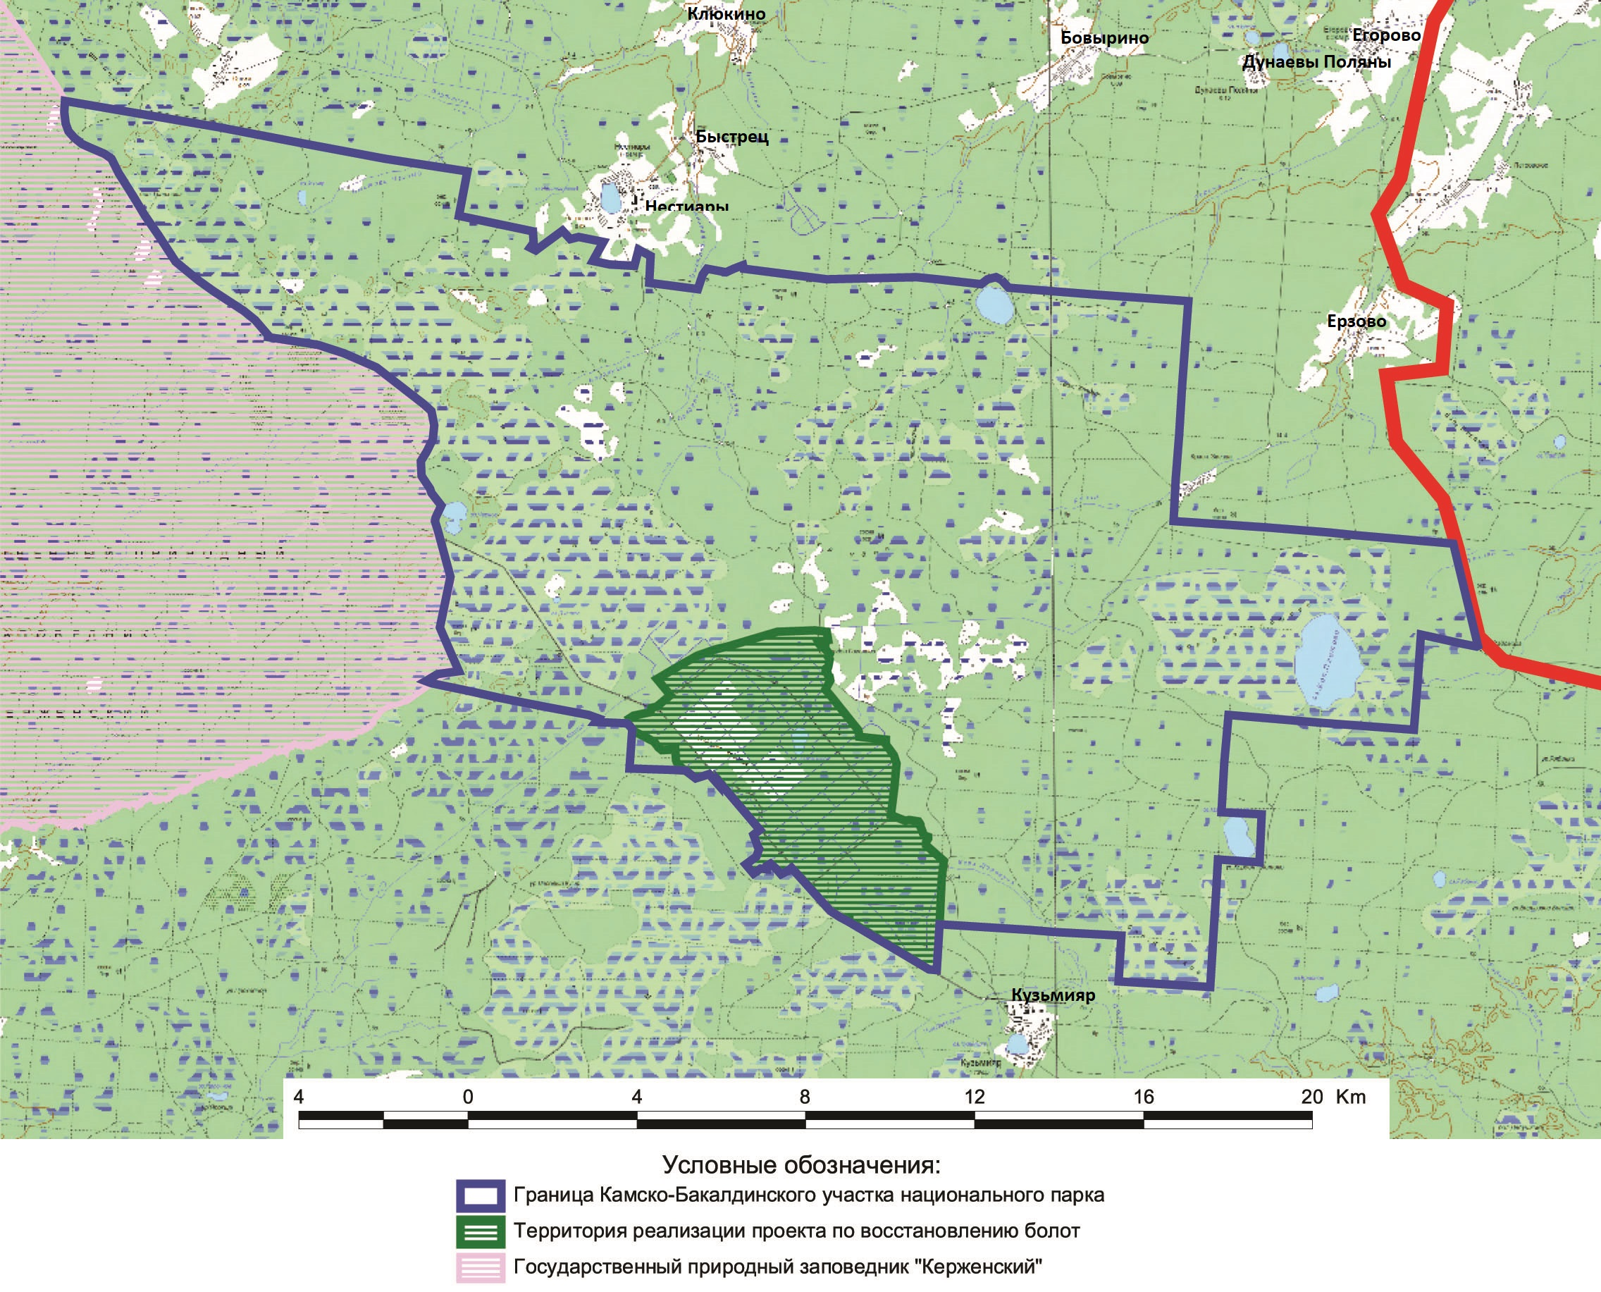
Восстановление болотных экосистем
Часть торфяного месторождения Камское – Осиновые Котлы, площадью 2770 га, находящаяся на юге участка проектируемого национального парка, в 1970–1980-е гг. была разработана торфопредприятием «Камское». Здесь предполагается реализация Керженским заповедником модельного проекта по обводнению и восстановлению болотных экосистем.

Slide 33
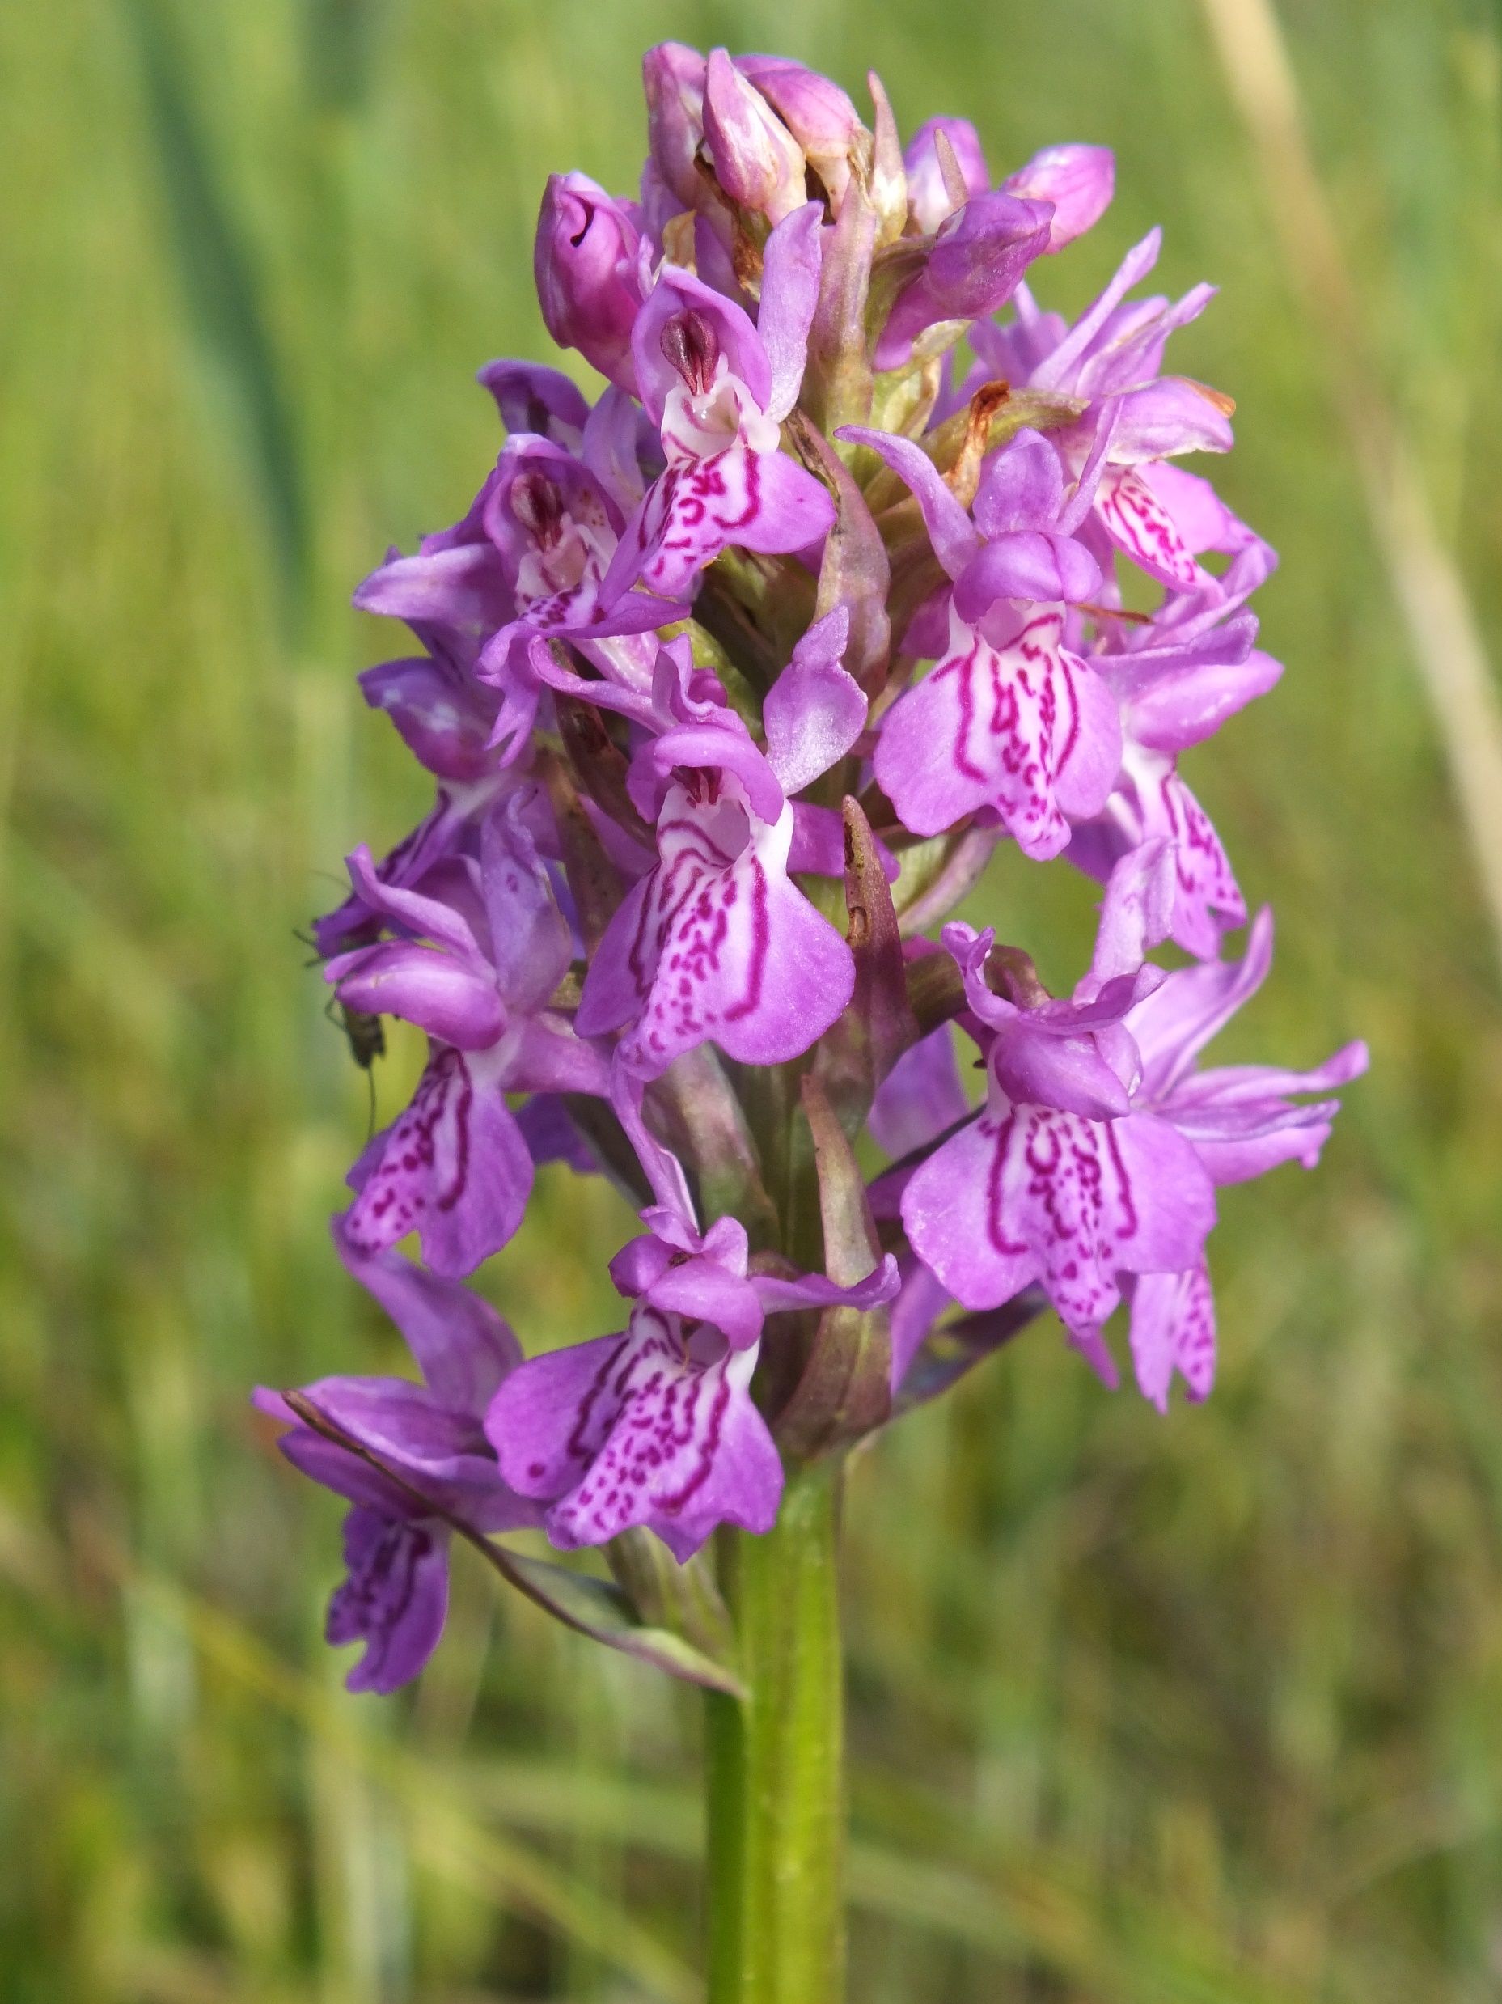
Ценность и уникальность
Камско-Бакалдинского участка
На Камско-Бакалдинском участке проектируемого национального парка и в его окрестностях выявлено 53 вида животных (в том числе млекопитающих – 3, птиц – 27, рептилий – 2, насекомых – 17, других беспозвоночных – 4), 15 видов высших растений и 2 вида водорослей, занесенных в Красную книгу Нижегородской области. Среди этих живых организмов 12 видов, занесенных в Красную книгу России.
Орхидея Пальчетокоренник Траунштейнера

Slide 34
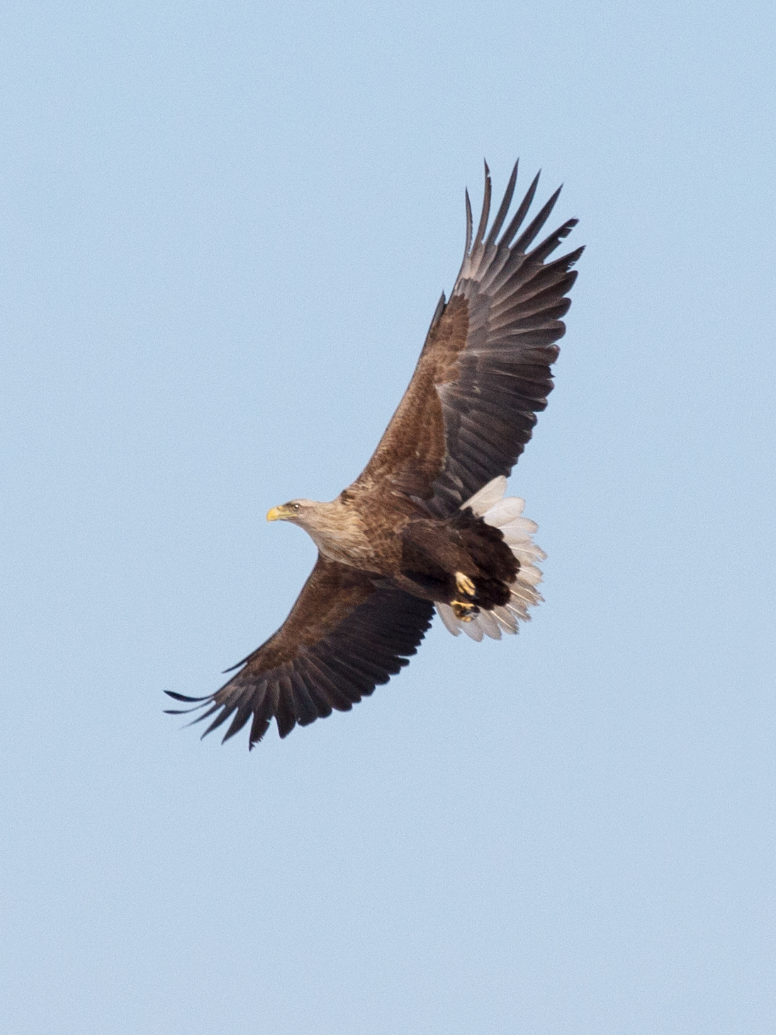
Ценность и уникальность
Камско-Бакалдинского участка
Камско-Бакалдинские болота – ключевая орнитологическая территория России (КОТР) международного (всемирного) значения, которая включена в европейский и российский каталоги.
Орлан-белохвост – Красная книга РФ

Slide 35
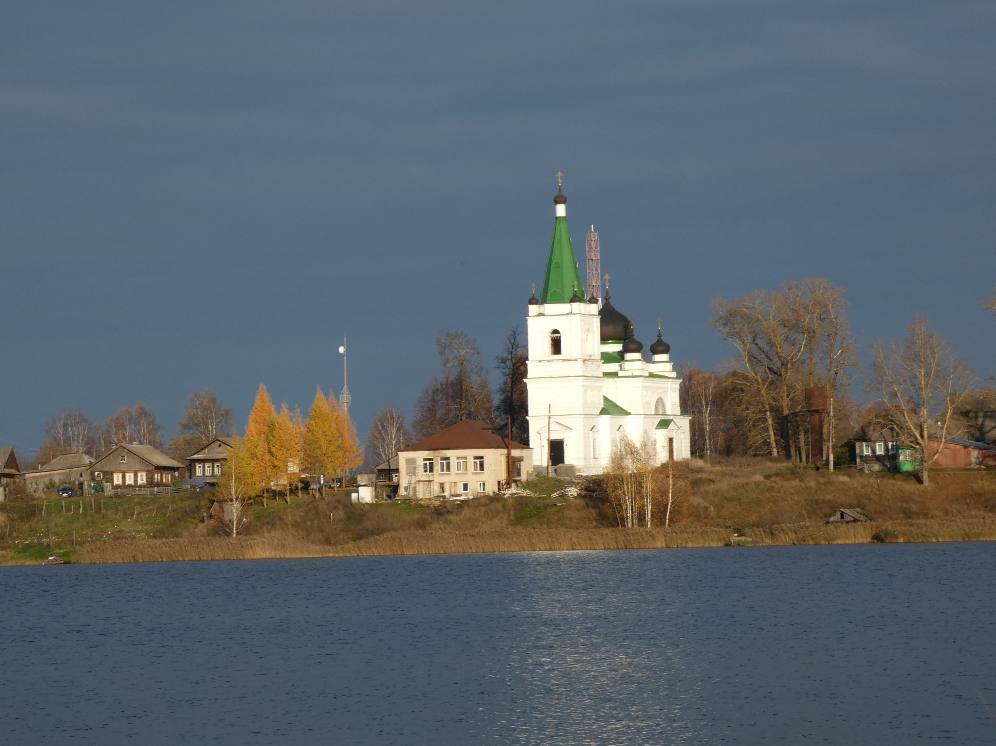
Рекреационный потенциал Камско-Балдинского участка:
Для местных жителей населенных пунктов окрестностей участка национального парка – возможности для развития экологического туризма.
Село Нестиары

Slide 36
Принимая во внимание ценность и уникальность природных комплексов Килемарского участка и его рекреационный потенциал, необходимо разработать функциональное зонирование национального парка. Согласно Федеральному закону «Об особо охраняемых природных территориях» от 14.03.1995 №33-ФЗ, в национальном парке могут быть выделены следующие зоны:
Заповедная зона - запрещается осуществление любой экономической деятельности;
Особо охраняемая зона – допускается посещение в целях познавательного туризма;
Рекреационная зона - предназначена для обеспечения и осуществления рекреационной деятельности (отдыха населения)
Зона охраны объектов культурного наследия (памятников истории и культуры)
Зоны хозяйственного назначения – обеспечение жизнедеятельности граждан, проживающих на территории национального парка.

Slide 37
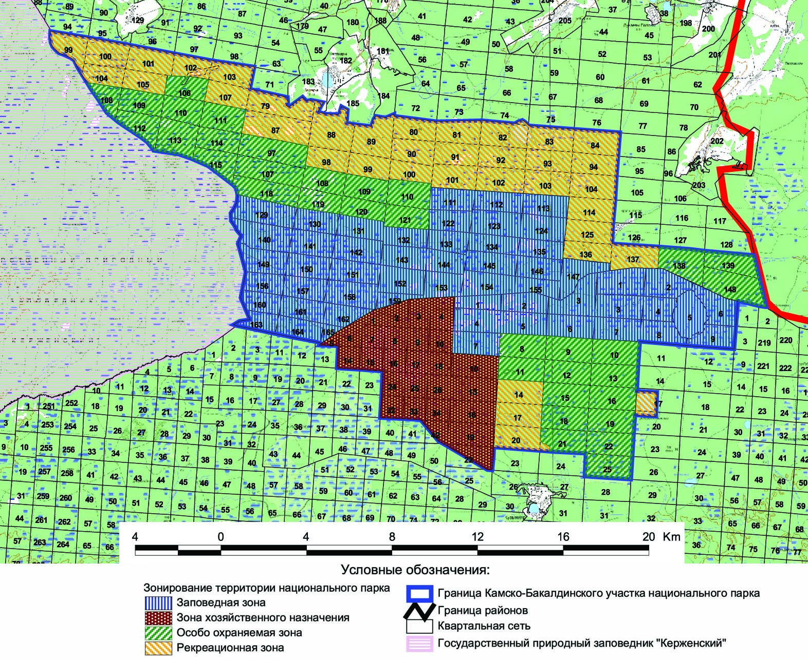
Предварительный план функционального зонирования
Камско-Бакалдинского участка
(для обсуждения)

Slide 38
Предлагаем поддержать создание национального парка для сохранения лучших мест Нижегородской области!
Спасибо за внимание!
ООО «Экоцентр Дронт»
ФГБУ «ВНИИ Экология» Минприроды России

